Slide 1
Asztrofizika a lézerlaboratóriumban
Szerzők:
Dr. Szatmáry Károly egyetemi docens,
Dr. Székely Péter egyetemi adjunktus
SZTE Kísérleti Fizikai Tanszék
Lektor: Dr. Földes István tudományos tanácsadó,
MTA Wigner Fizikai Kutatóközpont
TÁMOP-4.1.1.C-12/1/KONV-2012-0005 projekt
„Ágazati felkészítés a hazai ELI projekttel összefüggő képzési és K+F feladatokra"

Slide 2
A FLASH kód felhasználása az "Asztrofizika a lézerlaboratóriumban" című kurzus digitális tananyagában
Az alábbiakban vázlatosan bemutatjuk a FLASH kódot, lépéseket teszünk a kód gyakorlati oldalról történő ismertetésére és alkalmazhatóságának demonstrálására a különféle asztrofizikai problémák laboratóriumi vizsgálatához.
A FLASH kód egy olyan, széles nemzetközi felhasználói bázissal rendelkező, szabadon hozzáférhető programkód, amely a legkülönfélébb tudományterületek kutatása során felmerülő problémák szimulációjára kínál több, különféle fizikai bázison álló, széles skálájú megoldást, mint például nagy energiájú fizika, termonukleáris szupernóvák, folyadékstruktúrák kölcsönhatása, stb.
A szoftvercsomaghoz mellékelt tesztszimulációk futtatásával betekintést nyerhetünk a kód működésébe a különböző fizikai hátterű problémák alapjainak ismertetésével együtt. Ezek között olyan területek szerepelnek mint a hidrodinamika, a magneto-hidrodinamika, gravitáció, pontszerű test mozgása, égés, lökéshullámok, sugárzási energiatranszfer, lézerek, stb.
A FLASH kutatói csoport honlapja (Flash Center for Computational Science)
http://flash.uchicago.edu/site/index.shtml

Slide 3
A digitális tananyagban az alábbi fejezetek mentén történik a kód alapszintű használatának megismertetése:
1., A kód felépítése, működésének alapjai, rendszerszintű áttekintés.
Ebben a fejezetben ismertetjük a kód működésének filozófiáját a Fortran90 programozási nyelv alapjaival együtt, valamint bemutatjuk a kód hierarchikus felépítését, belső működési struktúráját, futtatásának, konfigurálásának metódusát.
2., A felhasznált fizikai egységek, az úgynevezett "unit-ok" rövid bemutatása.
Ebben a részben a programkód működésének fizikai hátterű alapjait vesszük sorra a beépített, legkülönfélébb fizikai problémák (folyadékok áramlása, sugárzási transzport, magreakciók, stb.) megoldására kifejlesztett csomagok bemutatásával.
3., A programcsomag működés közbeni bemutatása, a beépített demonstrációs szimulációk fordítása, futtatása.
Ezen szakasz során a feltelepített FLASH kód és a szükséges kiegészítő programcsomagok installálása után a kódhoz csatolt szimulációkat ismertetjük, konfiguráljuk, fordítjuk, futtatjuk, a kapott eredményeket pedig egy vizualizációs programmal megjelenítjük.

Slide 4
4., A HFD5 adatstruktúra kezelése a VisIt szoftverrel.
A FLASH kód által használt HDF5 formátum kezelését mutatjuk be ebben a fejezetben, főként az ingyenesen hozzáférhető VisIt programmal, amely lehetővé teszi az adatok legkülönbözőbb módon történő megjelenítését, értelmezését.
5., Új fizikai probléma definiálása, konfigurálása.
Az utolsó szakaszban ismertetjük a saját szimulációk tervezésének, konfigurálásának, futtatásának módjait, lehetőségeit egy egyszerű, közérthető példán keresztül.

Slide 5
1., A kód felépítése, működésének alapjai, rendszerszintű áttekintés.
A FLASH kód egy olyan moduláris, párhuzamos működésű programcsomag, amely képes kezelni a számos asztrofizika környezetben előforduló általános, összenyomható áramlások problémakörét. Maga a futtatható, fő kód Python nyelvű konfiguráló eszközök segítségével áll össze független programozási egységek, úgynevezett unit-ok kompilálásával a különböző felhasználások érdekében. A kód alapvetően FORTRAN 90 és C programozási nyelveket használ. MPI könyvtárakat (Message-Passing Interface ) használ a processzorok közti kommunikációra, valamint HDF5 adatstruktúrát (esetenként Parallel-NetCDF könyvtárakat) a párhuzamos be- és kiviteli műveleteknél a hordozhatóság és skálázhatóság szempontjait figyelembe véve az eltérő kapacitású párhuzamos működésű számítógépek esetében. A kód architektúrája úgy lett kialakítva, hogy kellőképpen rugalmas és könnyedén kibővíthető legyen, így a felhasználók maguk paraméterezhetik a kezdeti és a peremfeltételeket, megváltoztathatják az algoritmusokat és minimális erőfeszítéssel új fizikai egységeket illeszthetnek be.
A Chicago-i Egyetemen 1997 megalapított FLASH Center célja megoldások keresése volt különböző asztrofizikai problémákra, úgy mint termonukleáris felvillanások kompakt objektumok felszínén (neutroncsillagok és fehér törpék), különös tekintettel az Ia típusú szupernóvákra és nóvákra. A központ részéről a szoftver fejlesztésekor a célkitűzés az volt, hogy olyan új szimulációs eszközt fejlesszen ki, amely képes kezelni az extrém felbontást és fizikai követelményeket, melyeket ezen robbanások kutatásai támasztanak, valamint rendelkezésre bocsáthassa a kódot a kutatói közösség számára.

Slide 6
A kód futtatásához szükséges rendszerszintű követelmények:
- a FLASH program ingyenesen, regisztrációval elérhető forráskódja (UNIX/Linux tar fájl)
- Fortran 90 és C nyelvű fordító (a forráskód nagy része F90 nyelven készült)
- MPI könyvtárak
- HDF5 könyvtárak (Hierarchical Data Format )
- Parallel NetCDF könyvtárak
- a Chombo - mint AMR (Adaptive Mesh Refinement) - használatához a megfelelő könyvtárak
- a diffúziós unit használatához a HYPRE csomag
- a FLASH kimenetének elemzéséhez, megjelenítéséhez az IDL vagy a VisIt programcsomag
- (g)make program, illetve Python környezet.

Slide 7
A megfelelő programcsomagok telepítése (amely lényegesen nagyobb időt igényel, mint maga a FLASH kód telepítése) után a
tar -xvf FLASHX.Y.tar
paranccsal kicsomagolható a FLASH kód, ahol X.Y a verziószám. A következő lépésben konfigurálhatjuk az adott, előre definiált és paraméterezett, szimulációként rendelkezésre álló fizikai problémát:
./setup Sedov -auto
A parancs a kétdimenziós Sedov problémát konfigurálja, felhasználva a hidrodinamikus feladatmegoldót, az állapotegyenlet és Grid unitokat, valamint a kívánt be- és kiviteli modulokat, esetünkben a soros HDF5 kimenetet. A folyamat során az object nevű könyvtárban jönnek létre a futtatáshoz szükséges fájlok, ide belépve a make parancs kiadásával kompilálhatjuk össze a részelemeket. A fordítás során esetlegesen fellépő problémák miatti újrakompilálás előtt kiadhatjuk a make clean, illetve make realclean parancsokat. Az egyszerre maximálisan lehetséges számú szálon történő kompiláláshoz a make -j parancs futtatásával gyorsíthatjuk a fordítást.

Slide 8
A tényleges kód futtatásához adjuk ki a
mpirun -np N flashX
parancsot, ahol X a verziószám, N pedig a futtatáshoz felhasználható processzormagok számát jelenti. A sikeres futtatás során az alábbi fájlok jönnek létre:
sedov.log: ez tartalmazza a futási paraméterek beállításait, a felhasznált időt és az esetleges figyelmeztetéseket, hibákat
sedov.dat: tartalmazza az idő függvényében az integrális mennyiségeket: teljes tömeg, teljes energia, teljes lendület, stb. Gnuplot-tal történő ábrázoláshoz ezt a fájlt is felhasználhatjuk.
sedov hdf5 chk 000* : ezek a különböző „ellenőrzőponti” fájlok, amelyek adott időközönként tartalmazzák a teljes szimuláció adathalmazát
sedov hdf5 plt cnt 000* : ezek a valódi plot fájlok, ezek tartalmazzák esetünkben a sűrűséget, hőmérsékletet, nyomást, stb. Ha más változóra, fizika paraméterre is szükségünk van, azt a flash.par fájlban adhatjuk meg. Ezeket a plot fájlokat használhatjuk videók, animációk előállításához is.
Jelen anyag írásával párhuzamosan folynak az előkészületek a szegedi szuperszámítógépen történő, akár 2000 processzormagot felhasználó futtatáshoz, amely a demonstrációs szimulációk lényegesen jobb idő- és térbeli felbontással történő vizsgálatát teszi majd lehetővé.

Slide 9
2., A felhasznált fizikai egységek, az úgynevezett „unit-ok" rövid bemutatása.
A FLASH programcsomag számos kiegészítőt tartalmaz a lézerlaboratóriumban megvalósítható HEDP kísérletekhez (High Energy Density Physics). Sok esetben a sugárzási mező nincs egyensúlyban a plazmával, így a sugárzási hőmérséklet nem egyezik meg az elektron hőmérséklettel, ami viszont nem egyenlő az ion hőmérséklettel, ez az úgynevezett 3T tárgyalásmód.
A FLASH HEDP képességei az alábbi unitokat tartalmazzák a teljesség igénye nélkül:
- Hydro: 3T hidrodinamika
- Eos: 3T állapotegyenlet kiszámítása
- Heatexchange: az ion/elektron egyensúly implementációja
- Diffuse: diffúziós megoldó, az elektronvezetés hatásai számítja ki
- RadTrans: többcsoportos sugárzási diffúzió
- Opacity: a sugárzási diffúzió opacitását számítja ki
- Conductivity: hővezetési együttható kiszámítása
- EnergyDeposition: a lézerenergia elnyelésének kalkulálása.

Slide 10
A FLASH számos, előre bekonfigurált szimulációt tartalmaz, amelyek a szoftver HEDP képességeit demonstrálják, ezek például:
MGDInfinite: egyszerű, 0 dimenziós teszt az elektronok, ionok és a sugárzási mező közti energiatranszferre
MGDStep: egyszerű 1D-s szimuláció az elektron vezetőképesség, az ion/elektron egyensúly és az MGD kezelésére (Multi Group Diffusion)
ShafranovShock: 1D-s tesztje a sugárzás nélküli plazmában (azaz az ionok és elektronok hőmérséklete eltérő) lévő lökéshullám struktúra fejlődésének
GrayDiffRadShock: 1D-s szimuláció, a sugárzási lökéshullám szerkezete
ReinickeMeyer: szférikus lökéshullám tesztje termális vezetőképességgel
LaserSlab: teljes fizikát felvonultató 2D-s szimuláció, amely tartalmaz 3T hidrodinamikát, tabulázott állapotegyenletet, valamint opacitást, MGD-t, elektron vezetőképességet és lézeres sugárkövetést is.

Slide 11
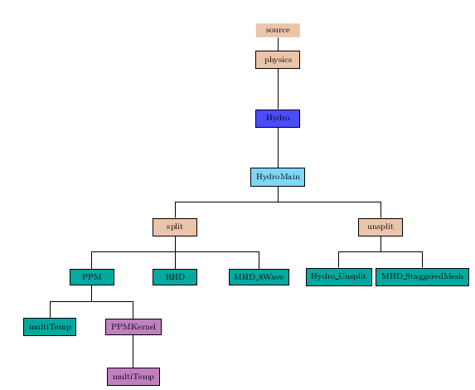
Az alábbiakban csupán felsorolás és szervezeti diagram szintjén megemlítjük a FLASH kódba implementált, fizikai problémakörök kezelésére szolgáló unitokat.
Hydrodynamics Unit: gáz hidrodinamika, relativisztikus hidrodinamika, magneto-hidrodinamika.

Slide 12
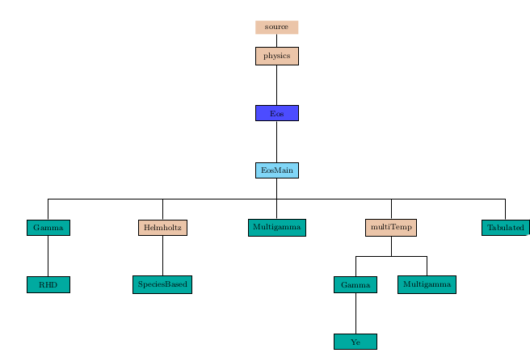
Equation of State Unit: pl. hidrodinamikához és nukleáris égéshez szükséges állapotegyenlet megoldók

Slide 13
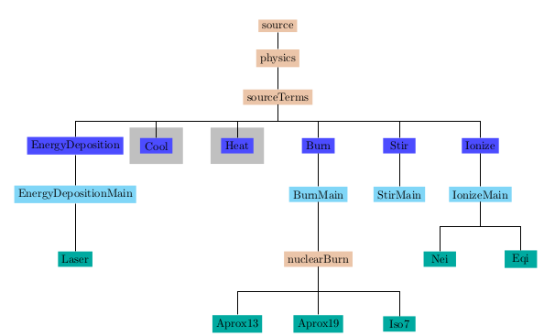
Az egyéb lokális fizikai unitok diagramja:

Slide 14
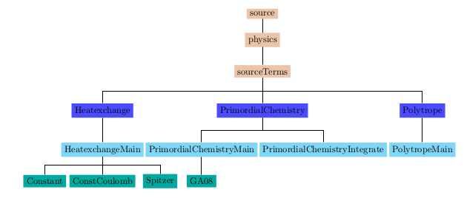
Diffuse Unit: diffúziós hatások implementálása, mint hővezetés, viszkozitás, tömeg diffuzivitás

Slide 15
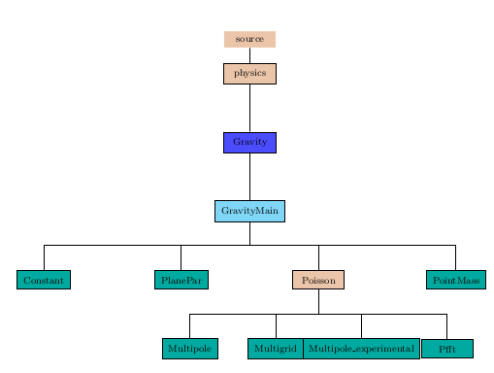
Gravity Unit: a gravitációs effektusok számításához szükséges

Slide 16
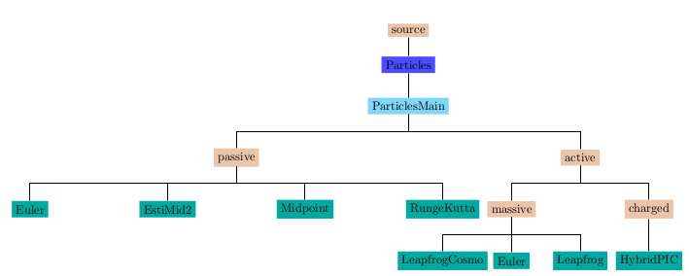
Particles Unit: a részecskék kezeléséért/szimulációjáért felelős
Cosmology Unit: a táguló világegyetem skálafaktorára oldja meg a Friedmann-egyenletet, illetve kozmológiai vöröseltolódást rendel hidrodinamikai mennyiségekhez.

Slide 17
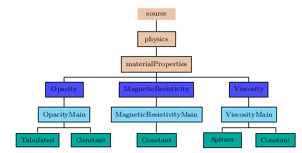
Material Properties Units: anyagszerkezeti tulajdonságok kezelése

Slide 18
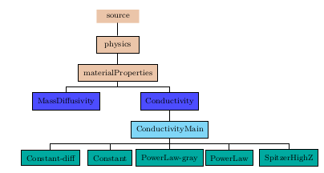
Radiative Transfer Unit: ez oldja meg az alábbi sugárzási transzportegyenletet:
A fentieken kívül természetesen még számos egyéb unitot használ a FLASH programcsomag például a naplózáshoz, az adatkezeléshez, a futási teljesítmény monitorozásához, stb.

Slide 19
3., A programcsomag működés közbeni bemutatása, a beépített demonstrációs szimulációk fordítása, futtatása.
A FLASH kód számos előre konfigurált szimulációt tartalmaz, amelyek nagy segítséget adhatnak a saját problémakör megtervezéséhez és magához a szimulációnak a programozásához. Ezek az előre megalkotott szimulációk az alábbi csoportokba rendezhetőek. A szimulációk közül néhány paraméterezését, futtatását és az adatok elemzését részletesen is ismertetjük a következő alfejezetekben.
- hidrodinamikai teszt-problémák
- magneto-hidrodinamikai szimulációk
- gravitációs tesztszimulációk
- részecskékkel kapcsolatos problémák
- égési teszt
- sugárzási energiatranszport tesztszimulációk
- 3T lökéshullám-problémák
- egyéb szimulációk.

Slide 20
A. Hidrodinamikai teszt problémák.
Ezek alapvetően a FLASH kód hidrodinamikai megoldójának funkcionális tesztelésére készültek.
Sod lökés-cső. A Sod-probléma egy egydimenziós, áramlási diszkontinuitási probléma, amellyel kis számú cella esetén is jól tesztelhető a kód képessége lökéshullámok és kontakt diszkontinuitások leírására. Henger-, illetve gömbszimmetrikus variánsa is megtalálható mellékelten a szimulációk között, ekkor az alábbi két paranccsal tudjuk bekonfigurálni:
./setup Sod -auto -2d -geometry=cylindrical ,
illetve
./setup Sod -auto -2d -geometry=spherical

Slide 21
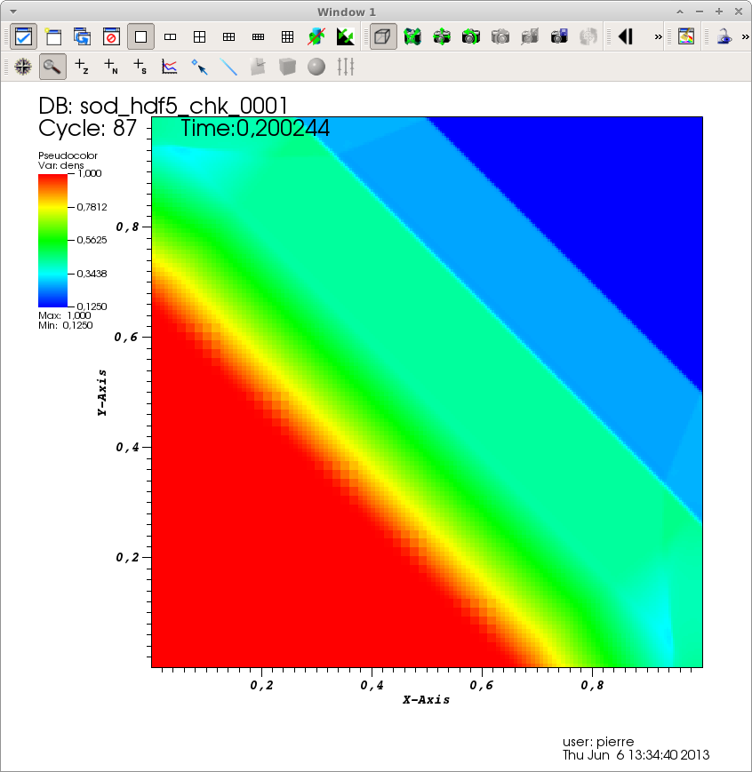
A Sod szimulációban a sűrűség a 87. lépésben.

Slide 22
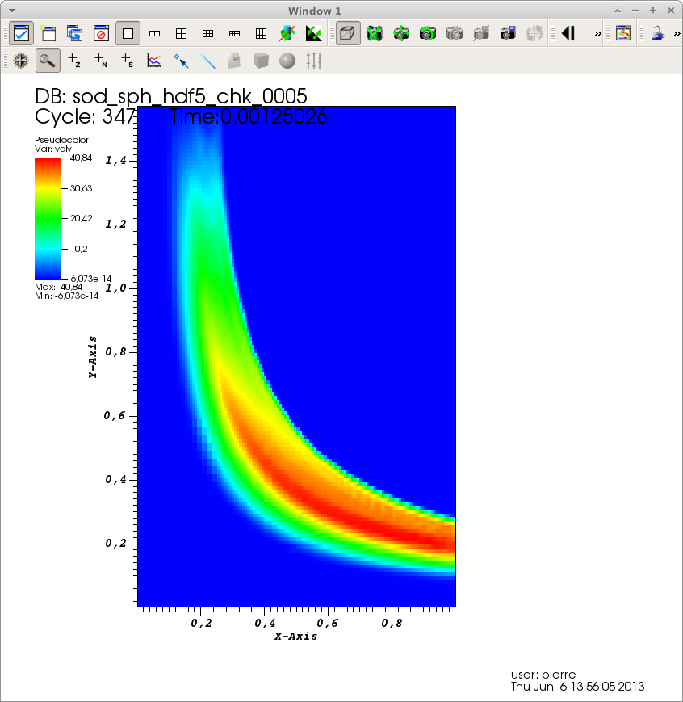
A Sod Spherical szimulációban a sebesség y komponense.

Slide 23
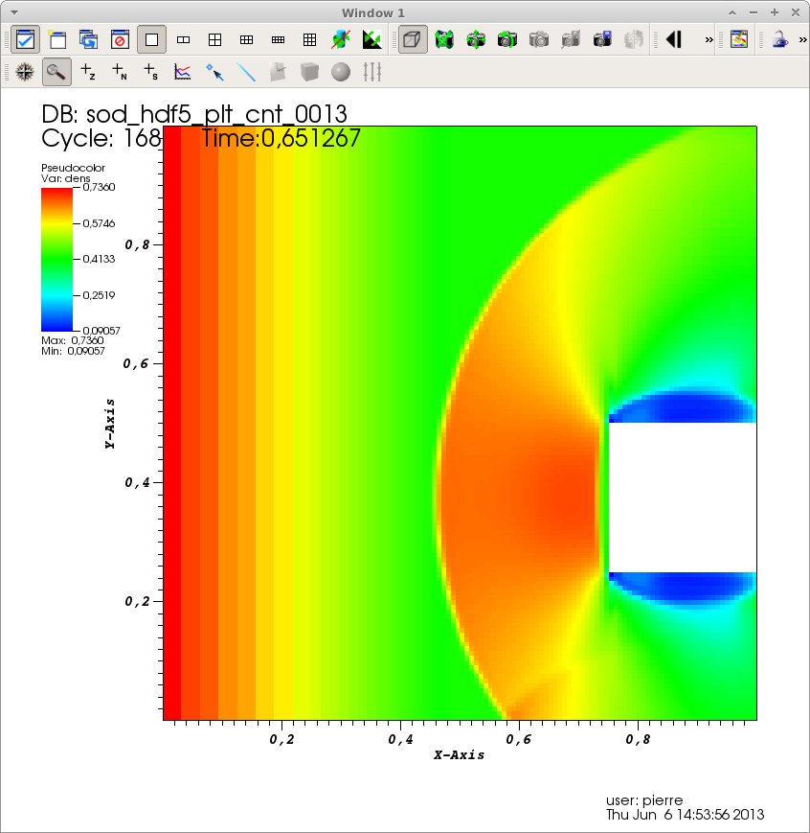
A Sod szimuláció sűrűség paramétere a 168. lépésben.

Slide 24
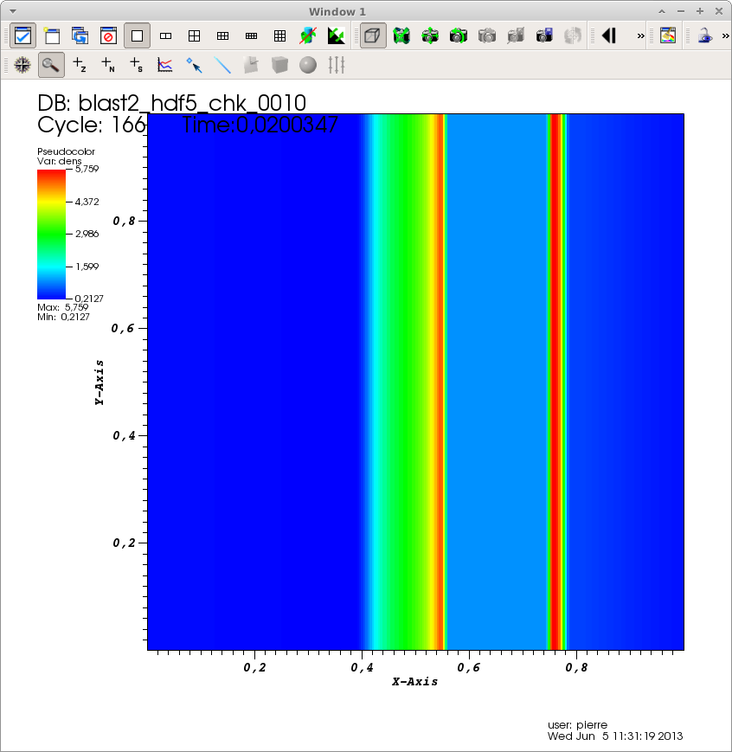
Kölcsönható lökéshullám (Blast2). A problémakör eredeti felvetése különböző hidrodinamika kódok teljesítményének vizsgálata volt erős lökések és „keskeny” jellegzetességek mellett. A nagyon korai időszakaszok kivételével nincs analitikai megoldása, de mivel egydimenziós problémáról van szó, viszonylag könnyű konvergens megoldást találni nagy számú cella esetében. A FLASH kódot illetően az AMR szisztéma tesztjére is kiváló. A probléma konfigurálása a követkőképpen történik:
./setup Blast2 -auto

Slide 25
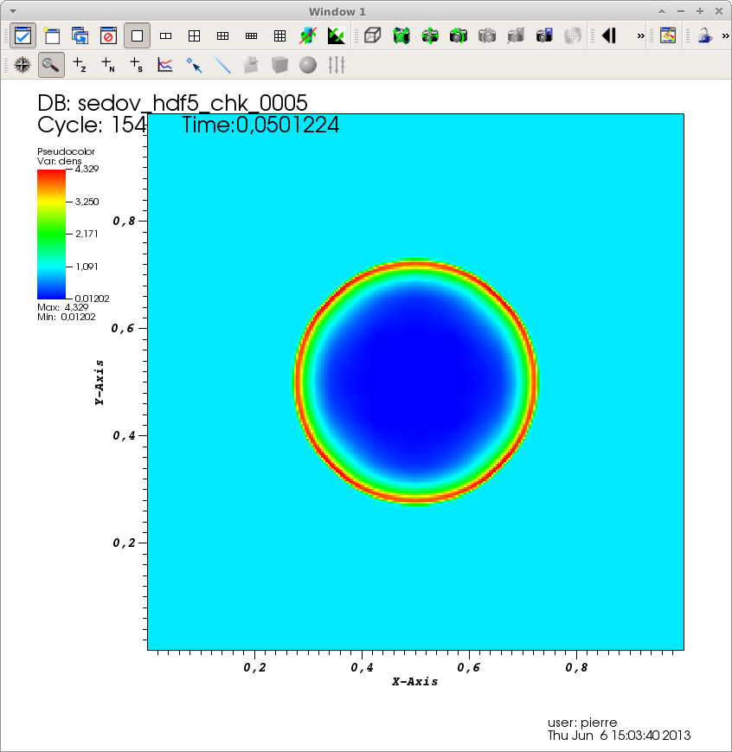
Sedov-robbanás. Ez a problémakör szintén kiváló tesztje az erős lökéshullámoknak és a nem síkbeli szimmetriáknak. A szimuláció magában foglalja egy hengerszimmetrikus vagy gömbszimmetrikus lökéshullám önhasonló fejlődését, amely egy egyébként homogén közegben létrejövő, Dirac-delta-szerű kezdeti nyomásperturbációként jön létre. A szegedi szuperszámítógépen több konfigurációban futtatott feladat eredményéül kapott videók mellékelten megtekinthetőek. A problémakör három dimenzióban történő konfigurációs parancsa a következő:
./setup Sedov -auto -3d

Slide 26
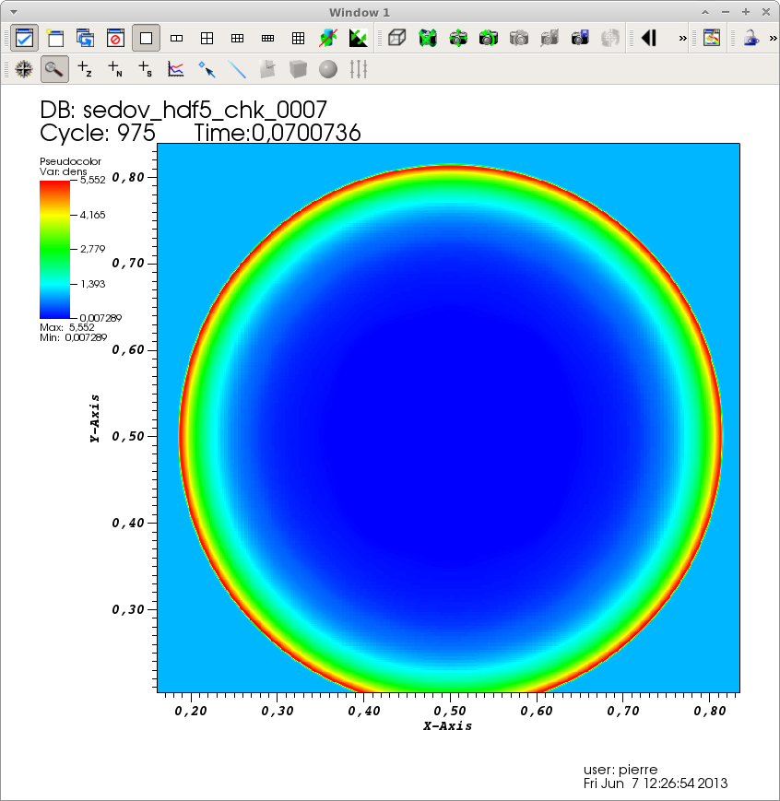

Slide 27
Két dimenzióban konfigurált, asztali számítógépen, 8 CPU-n futtatott szimuláció animációi (a nyomás, a sűrűség, illetve a hőmérséklet változása az idővel, az eredeti konfigurációhoz képest megnövelt robbanási energia, bővített szimulációs tér, ennek megfelelően relokált robbanási centrum, növelt futási idő, finomított térbeli felbontás a főbb jellemvonások):
Sedov_deneb_press_refined.mpeg
Sedov_deneb_dens_refined.mpeg
Sedov_deneb_temp_refined.mpeg
Három dimenzióban konfigurált, a szegedi szuperszámítógépen, 128 CPU használatával megvalósított szimulációban a sűrűség időfejlődése az alábbi rövid videón tanulmányozható (a VisIt box operátorának alkalmazásával):
Sedov_3D_128CPU_box_op.mpeg

Slide 28
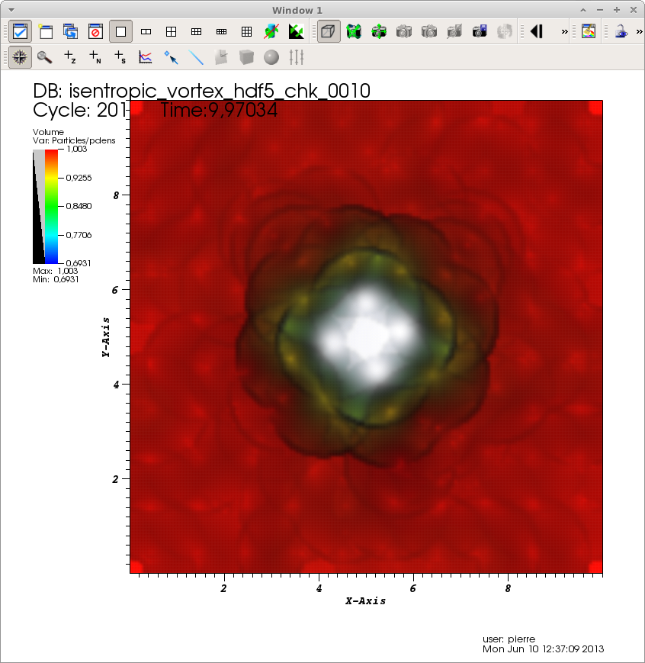
Isentropix Vortex. A kétdimenziós izentrópikus örvény problémát nagyon gyakran használják a folyadékok dinamikájának vizsgálatához alkalmazott különböző numerikus módszerek összevetésére. Az áramlási mező sima, nincsenek benne sem lökéshullámok, sem kontakt diszkontinuitások, valamint nincs meredek gradiens és ismert a pontos megoldás is. A konfiguráció az alábbi paranccsal élesíthető (mint látható a Particles unit befoglalásával):
./setup IsentropicVortex -2d -auto -unit=source/Particles/

Slide 29
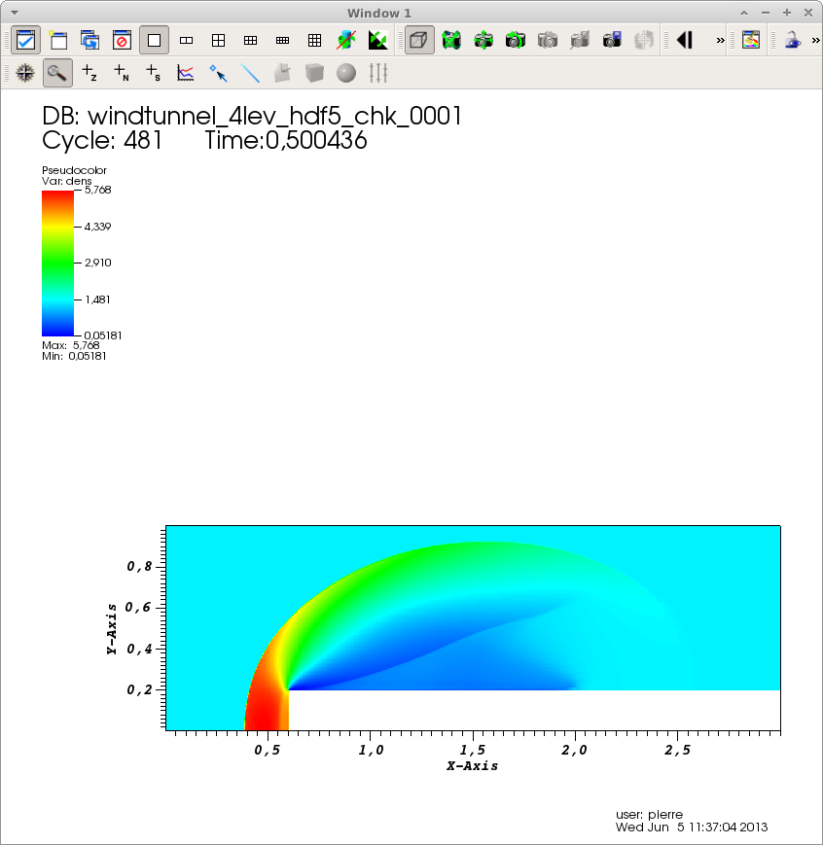
Wind Tunnel With a Step. Különböző hidrodinamika metódusok összehasonlítására alkalmas felvetés. A szimulációban egy szélcsatornában egy lépcsőt helyezünk el, ami irreguláris határfeltételeket és nem stabil lökési kölcsönhatásokat idéz elő. A szegedi szuperszámítógépen futtatott szimulációk eredményei az alábbi videókon tanulmányozhatóak (nyomás, a sebességmező x, illetve y komponense):
WindTunnel_pres_NIIF.mpeg
WindTunnel_velx_NIIF.mpeg
WindTunnel_vely_NIIF.mpeg

Slide 30
A Shu-Osher probléma kis léptékű áramlási jellegzetességek kezelésére használható, különösen az eltérő megközelítések, módszerek numerikus (mesterséges) viszkozitásának elemzéséhez. Elméleti oldalról tekintve a probléma egydimenziós Euler-egyenleteket tartalmaz, mégpedig homogén összetételű ideális gázra. Gyakorlati megvalósítását tekintve egy (névlegesen) Mach 3 lökéshullám hatol be egy szinuszos sűrűségmezőbe. Ahogy a lökéshullám tovaterjed mögötte két eltérő sűrűségű alakzat alakul ki, az egyiknek a térbeli frekvenciája megegyezik a perturbálatlan mezőével, a másik struktúra frekvenciája ennek a kétszerese és a lökésfronthoz sokkal közelebb halad. Mindkét jellegzetesség valós és detektálásuk jól jelzi a numerikus kód alkalmazhatóságát a lökésfront mögötti oszcillációk erősségének és dinamikájának pontos megoldására.
Driven Turbulence. A StirTurb probléma homogén, izotróp, gyengén összenyomható turbulenciát szimulál. Konfigurálhatjuk a következő paranccsal:
./setup StirTurb -auto -3d -unit=source/Particles/

Slide 31
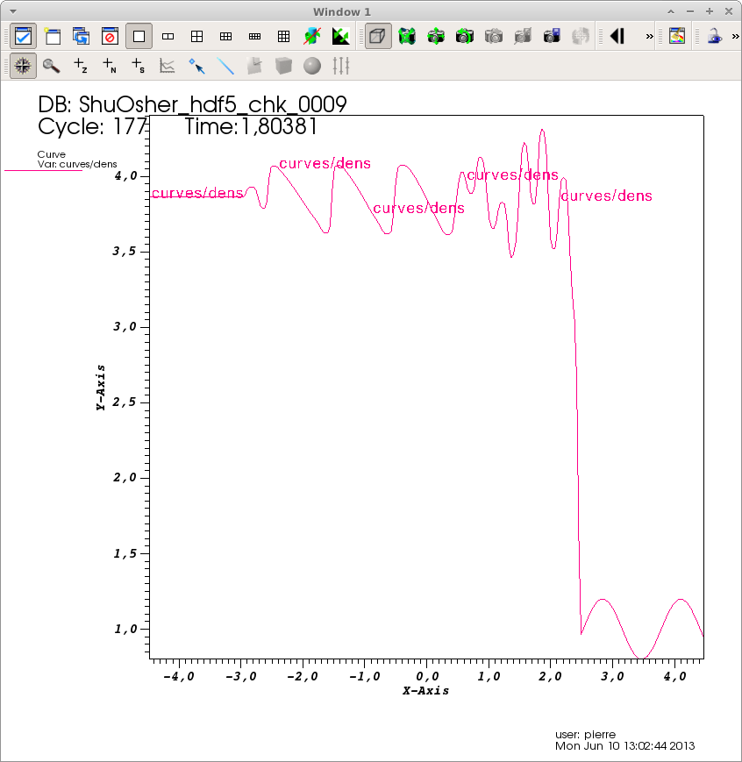

Slide 32
Relativisztikus Sod lökéscső. A relativisztikus verziója a korábbi lökéscső problémának. Ez egy egydimenziós konfiguráció, ahol két, kezdetben nem folytonos folyadék alakul át három elemi hullámstruktúrává: egy lökési, egy kontaktusos és egy lecsillapodó hullámmá. Amint minden newtoni hidrodinamikai esetben igaz, ez a problémakör is nagyon hasznos abból a szempontból, hogy általa lehetőség nyílik a Riemann-megoldó ellenőrzésére, hogy az mennyire pontosan kezeli az ilyen egyszerű, elemi hullámok fejlődését.
A relativisztikus, kétdimenziós Riemann problémakör négy egyszerű hullám kölcsönhatásait tanulmányozza (lökés, csillapodás, kontakt diszkontinuitás). A szegedi szuperszámítógépen futtatott kód eredménye a következő animáció (a nyomás logaritmusa):
RHD_Riemann_NIIF_log_press.mpeg

Slide 33
A fent felsorolt problémakörökön kívül a hidrodinamika csomag tartalmazza stacionárius, merev testtel történő áramlási kölcsönhatások szimulációját is, pl. a NACA Airfoil (FlatPlate) és a SedovChamber problémakörök. Ez utóbbiban egy Sedov típusú robbanást inicializálunk egy olyan kamrában, melynek szilárd falán lyukak vannak. A robbanás a kamra centrumában történik, az így elindított, kifelé terjedő lökésfront keresztülhalad a lyukakon, majd turbulens effektusok lépnek fel a falak és folyadék kölcsönhatása következtében, ezáltal felerősödik a folyadék örvényszerű mozgása is. A szegedi szuperszámítógépen többféle paraméterekkel futtattuk a SedovChamber és a FlatPlate szimulációkat, amelyek eredményei a mellékelt videókon is tanulmányozhatóak (az eredeti paraméterekhez és peremfeltételekhez képest ezek esetén is számos esetben módosítottam az értékeken, pl. megnövelt robbanási energia, bővített szimulációs tér, ennek megfelelően relokált robbanási centrum, növelt futási idő, finomított térbeli és időbeli felbontás, közeg sűrűségmezejének változtatása, stb.).
FlatPlate_deneb_press_fine.mpeg
FlatPlate_deneb_velx_fine.mpeg
Mod_Sedov_fine_dens.mpeg
Mod_Sedov_fine_press.mpeg

Slide 34
B. Magneto-hidrodinamikai problémák.
Az alábbi könyvtárban találhatóak a fenti témakörre vonatkozó szimulációk:
source/Simulation/SimulationMain/magnetoHD/
Ezen tesztek konfigurálásakor részben meg kell adnunk az útvonalat is, például:
./setup magnetoHD/BrioWu -auto -1d
A Briu-Wu magneto-hidrodinamikai lökéscső a hidrodinamikai Sod problémakör koplanáris magneto-hidrodinamikai megfelelője. A szimuláció nagyon jó tesztje a különféle MHD megoldóknak, ugyanis két, gyorsan csillapodó hullámot, egy lassú, összetett hullámot, és egy lassú lökéshullámot, illetve kontakt diszkontinuitást tartalmaz.

Slide 35
Az Orszag-Tang MHD Vortex egy egyszerű, kétdimenziós probléma, ami a magneto-hidrodinamikai kódok klasszikus tesztjévé vált az idők során. Az időbeli fejlődéssel az örvény áramlási mintázata egyre bonyolultabbá válik a hullámok nemlineáris kölcsönhatásai következtében. Ezen probléma nagy felbontású szimulációja kétdimenziós MHD turbulenciára jó példa, t=0,5-nél az áramlási minta már egészen komplikált, számos erős hullám alakult ki és haladt keresztül egymáson, létrehozva a minden térbeli skálán megfigyelhető turbulens áramlási jellegzetességeket, amelyek a mellékelt animáción is kiválóan nyomon követhetőek.
A szimuláció futtatható három dimenzióban is, azonban még a szegedi szuperszámítógép rendelkezésre álló erőforrásai is némiképp szűkösek ehhez. A mellékelten látható videókon először kétdimenziós futási eredményeket láthatunk, majd a 3D-s futás vizualizációja következik az eredeti konfigurációhoz képest finomított térbeli felbontással:
Orszag_Tang.mpeg
Orszag_Tang_3D_niif_dens_256CPU.mpeg

Slide 36
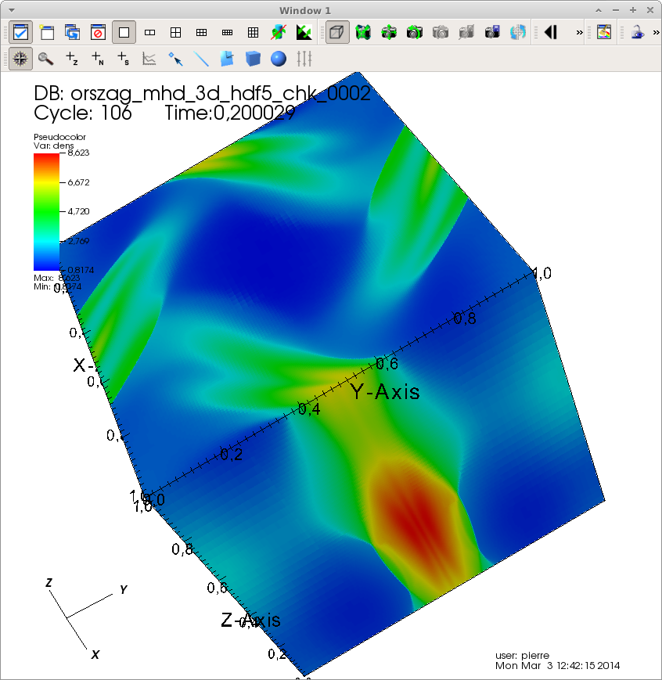

Slide 37
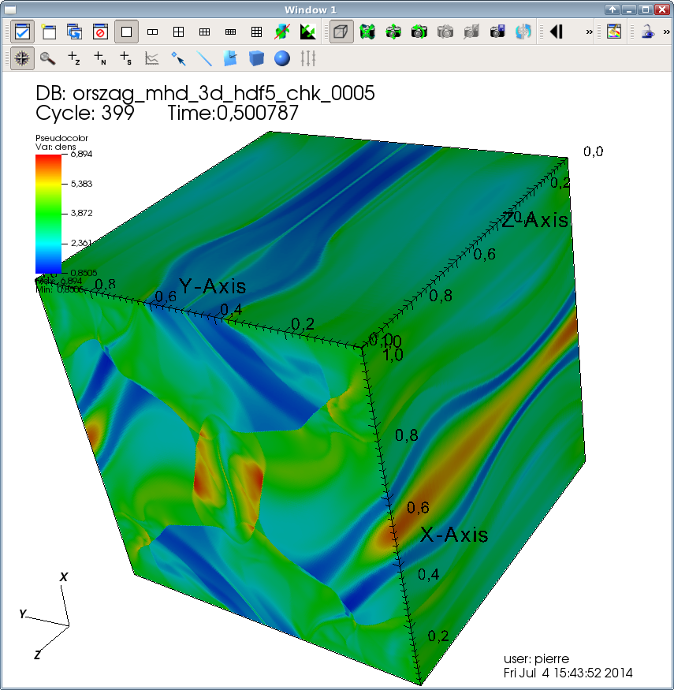

Slide 38
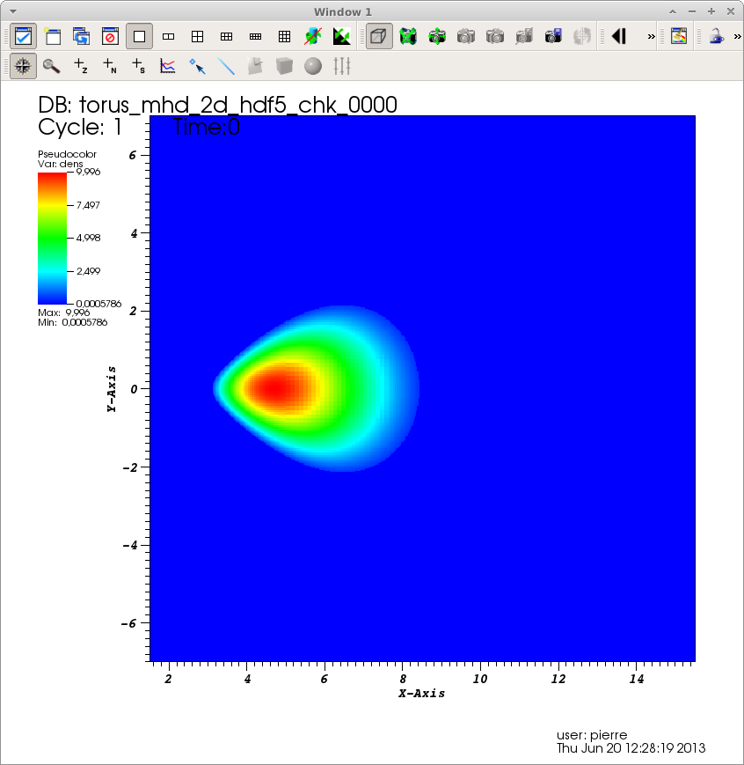
A mágneses akkréciós tórusz problémakör a globális mágneses-forgási instabilitáson alapul, a szimuláció helye: magnetoHD/Torus. A mágnesezett gyűrűnek konstans szögsebessége van és egy normalizált Paczynsky-Wiita pszeudo-newtoni gravitációs potenciálban helyezkedik el. A szegedi szuperszámítógépen kapott eredmények vizualizációja itt tekinthető meg (a sűrűség időfüggése megnövelt térbeli felbontással):
Torus_dens_niif.mpeg

Slide 39
A mágneses Noh Z-pinch problémakör a klasszikus Noh probléma mágneses verziója. Ebben nyomás nélküli gáz hengerszimmetrikus robbanása szerepel: a gáz a szimmetriatengely mentén helyezkedik el és egy kifelé haladó akkréciós lökésfrontot hoz létre, ami konstans sebességgel terjed. Ezen problémakör analitikus önhasonló megoldását gyakran használják hidrodinamikai kódokhoz, főleg amelyekben robbanás is történik.
A kétdimenziós MHD Rotor szimuláció erős, torziós Alfvén-hullámok kialakulását és haladását vizsgálja, ezért különösen fontos a csillagok keletkezésének megértéséhez. A következő három animáció a szegedi NIIF szuperszámítógépen kapott eredményeket szemlélteti (a nyomás, a sűrűség és a mágneses nyomás időfejlődése logaritmikus skálán, finomított térbeli felbontással):
Rotor_log_press_niif.mpeg
Rotor_log_dens_niif.mpeg
Rotor_log_press_niif.mpeg

Slide 40
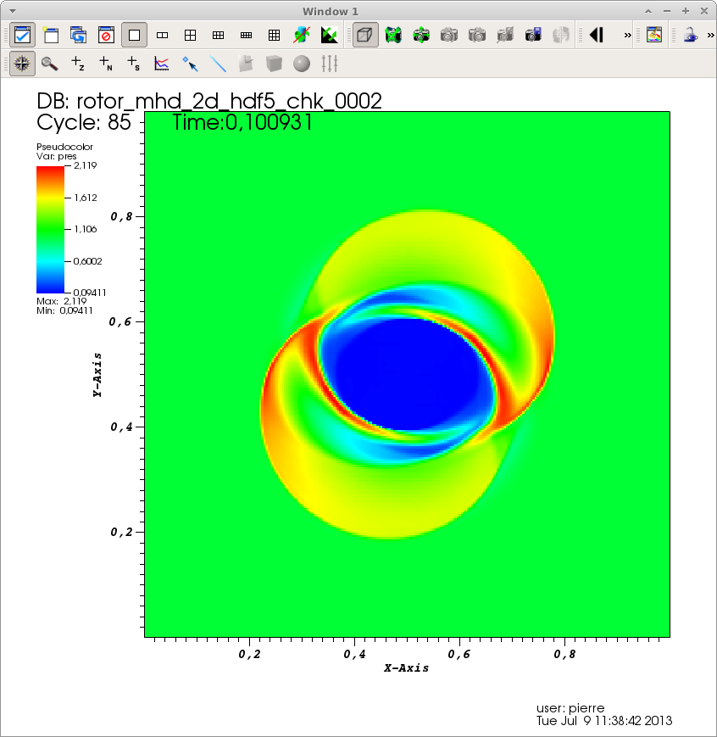

Slide 41
MHD Current Sheet: a kétdimenziós áram lepel problémakör ideális terep az MHD vizsgálatokhoz. Az inicializált két lepel között elkerülhetetlenül fellépnek mágneses rekonnexiók. Ezeken a területeken a mágneses fluxus nagyon kis értékekre csökken és a mágneses energia vesztesége termális energiává konvertálódik, ami természetesen megváltoztatja a mágneses mező topológiáját és így kihat a globális mágneses konfigurációra. Az alábbi két rövid animáció mutatja az eredményeinket:
Current_Sheet_dens_NIIF.mpeg
Current_Sheet_magx_vol_NIIF.mpeg
Field Loop: ez a két-, illetve háromdimenziós advekciós probléma szigorú tesztje a többdimenziós magneto-hidrodinamikai eseteknek. A FLASH kódban gyengén mágnesezett hurkok advekciójának szimulációja található 2D-ben. A hurkok átlósan haladnak a vizsgált tartományban. A konfigurálás az alábbi paranccsal történik (a többi MHD teszthez hasonlóan itt is meg kell adnunk a rács interpolációját):
./setup magnetoHD/FieldLoop -auto -gridinterpolation=native

Slide 42
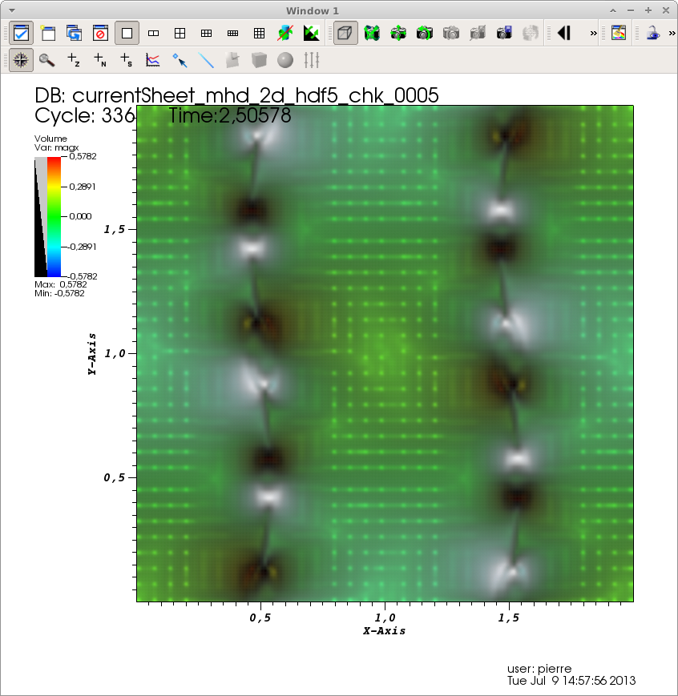

Slide 43
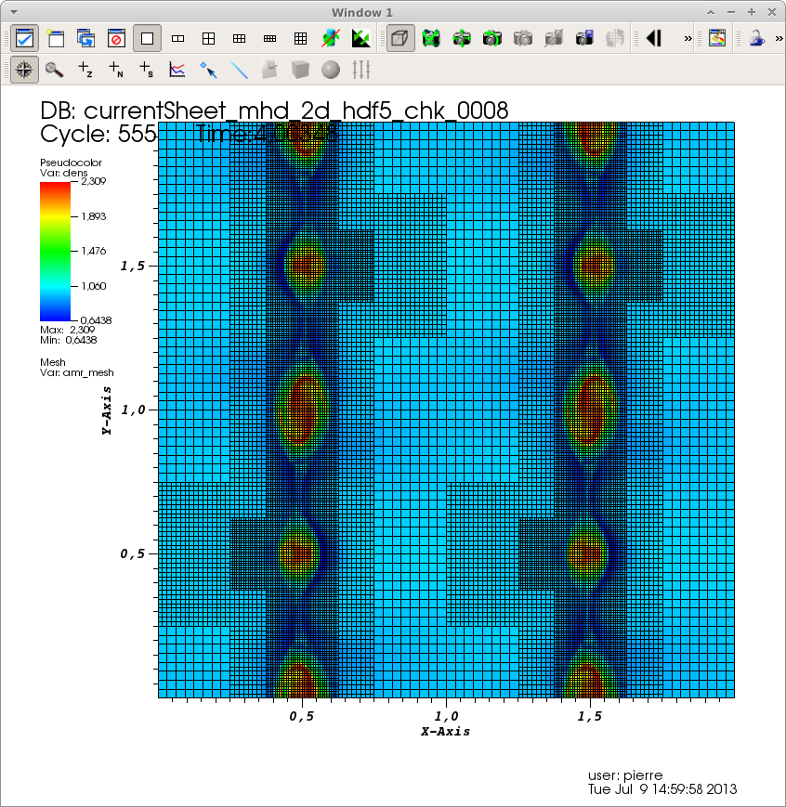

Slide 44
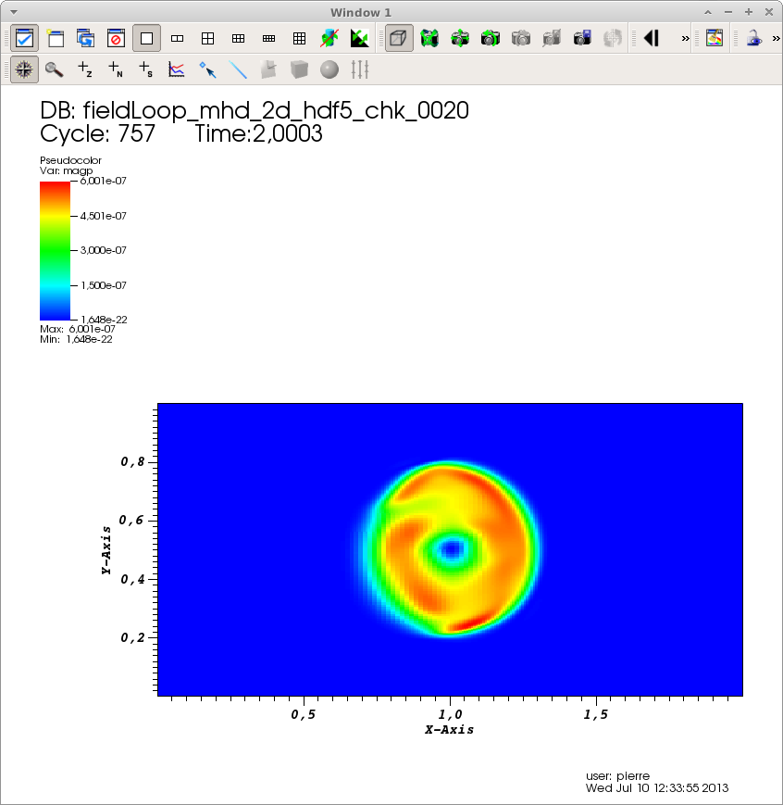

Slide 45
3D MHD Blast: ez a szimuláció a háromdimenziós variációja a szférikus lökésfront problémakörnek, amelyben erős magneto-hidrodinamikai diszkontinuitások keletkeznek és haladnak tova, ezért ez a problémakör meglehetősen fontos és releváns azon asztrofizikai jelenségeknél, ahol a mágneses mező energiájának erős dinamikai hatásai vannak.
Mivel a numerikus séma nem képes megőrizni a divergencia mentességre vonatkozó megszorítást, a fizikának ellentmondó állapotok léphetnek fel, úgy mint negatív gáznyomás. Ennek az oka az, hogy a mágneses háttérnyomás megnöveli a mágneses monopólusok erősségét.

Slide 46
C. Gravitációs teszt problémák.
Jeans instabilitás: az öngravitáló folyadékok lineáris instabilitását elsőként Jeans vizsgálta 1902-ben a csillagkeletkezés problémájával kapcsolatban. Ennek a jelenségnek a nemlineáris fázisa az asztrofizikában nagy jelentőséggel bír, azonban a lineáris instabilitás (ahol a gravitáció kapcsolódik a hidrodinamikához ) nagyon jól vizsgálható a FLASH kódban. A Jeans-probléma lehetőséget biztosít szinuszos, adiabatikus sűrűség-perturbációk viselkedésének vizsgálatára mind nyomás dominált, mind gravitáció dominált feltételek mellett.
Homológ por kollapszus: a FLASH kód ezen három dimenziós szimulációja az öngravitáló problémakörök megoldásait teszteli (görbe vonalú koordinátákban), amelyekben az áramlási geometria szférikus és a gáz nyomása elhanyagolható.
Huang-Greengard Poisson Test: a PoisTest problémakör teszteli a multigrid Poisson megoldó konvergencia tulajdonságait a több dimenziós, nagy mértékben finomított rácsok esetében.
MacLaurin: a MacLaurin-szferoidnak nevezett homogén gömb felületének és belsejének gravitációs potenciálja megadható analitikus függvények alakjában. Ez lehetővé teszi a FLASH kód gravitációs megoldójának összevetését az analitikus megoldásokkal.

Slide 47
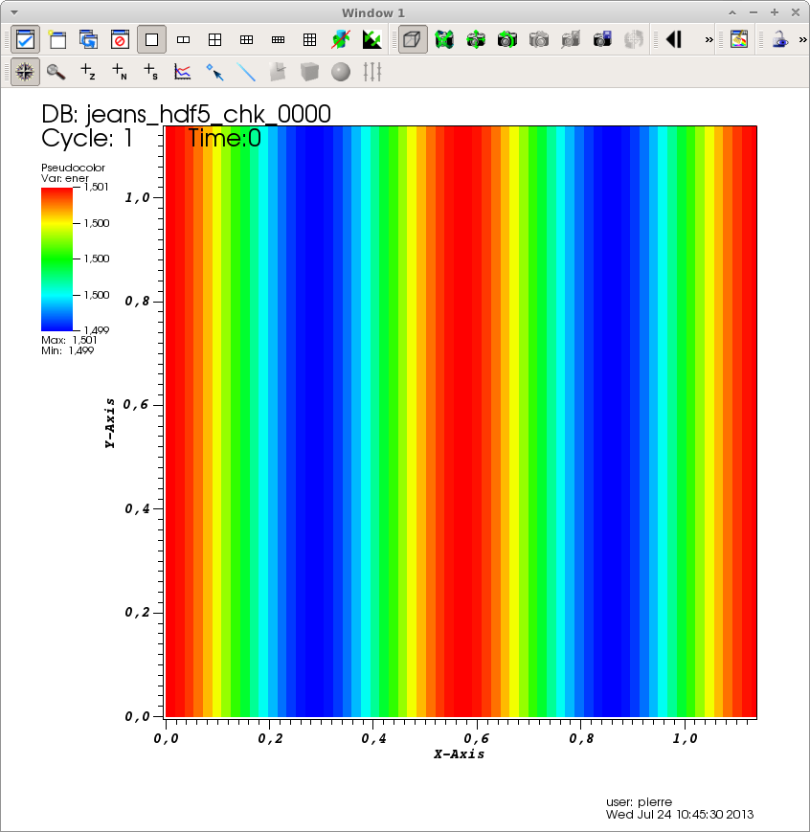

Slide 48
D. Részecske teszt problémák.
Ezek alapvetően a FLASH kód részecske követő rutinjait tesztelik.
Two-particle Orbit: az Orbit problémakör részecskék pozíciójának térképezését vizsgálja a rácsozott sűrűség mezőkre, emellett elvégzi a rácsozott potenciálok leképezését a részecske pozíciókra, annak érdekében, hogy meghatározza a részecskék erőhatásait és azok mozgásának időbeli integrálását.
Zel’dovich Pancake: a kozmológiai „palacsinta” probléma jó szimultán tesztjét jelenti a hidrodinamikának, részecske dinamikának, Poisson-megoldónak és a kozmológiai tágulási modulnak. A vizsgálati tartomány nemlineáris részére is rendelkezésre állnak analitikus megoldások mind az N-test szimuláció, mind a hidrodinamikai kódokat tekintve, ami lehetővé teszi a FLASH kód pontosságának felmérését (kausztikus kialakulás, „vékony”, gyengén felbontott tulajdonságok követése, erős lökésfrontok – alapvető fizikai jelenségek, amelyek kozmológiai problémákban tetten érhetőek). Mivel a „palacsinta” egymódusú sűrűség perturbációt képvisel, a szimuláció további programozása hasznos lehet más kozmológiai problémakör kezdeti feltételeinek és alapjainak megteremtéséhez.
Modified Huang-Greengard Poisson Test. A PoisParticles probléma célja a számítási tartományban lévő részecskeeloszlás finomított gridjének előállítása, más szavakkal olyan rácsozat létrehozása, ami sokkal finomabb felbontású azokon a helyeken, ahol a részecskék csoportokba tömörülnek.

Slide 49
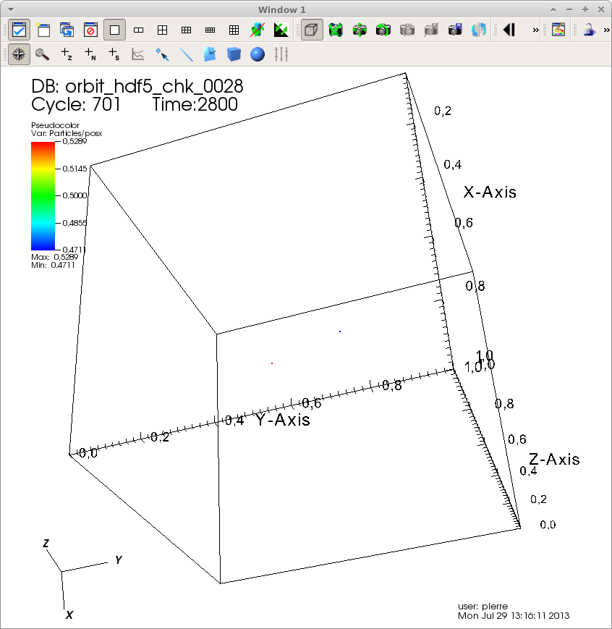

Slide 50
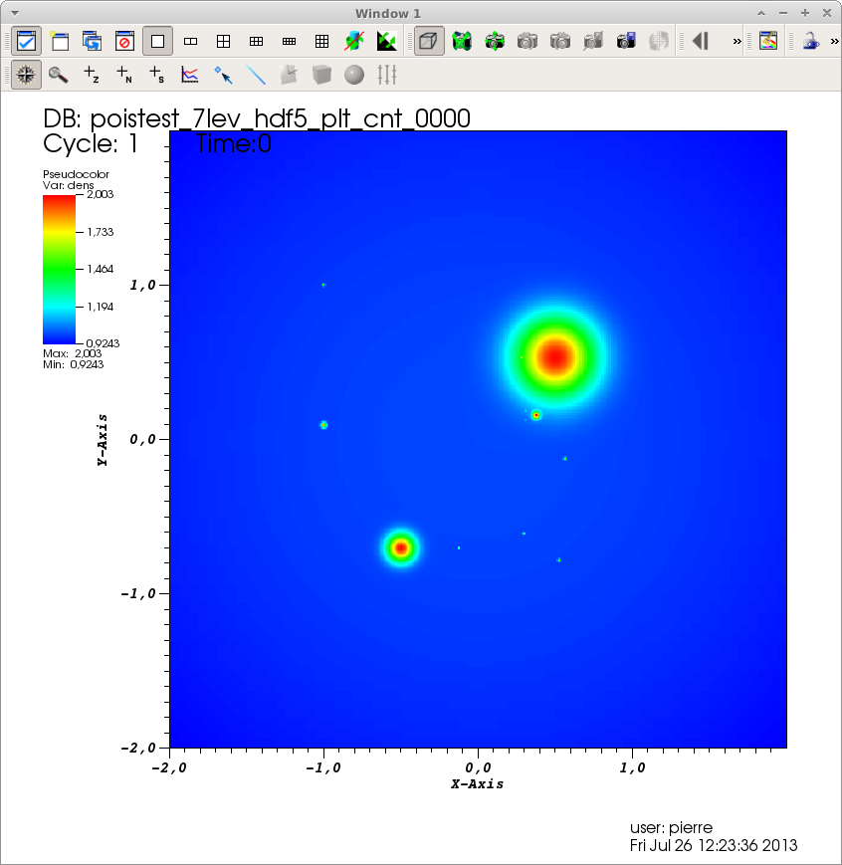

Slide 51
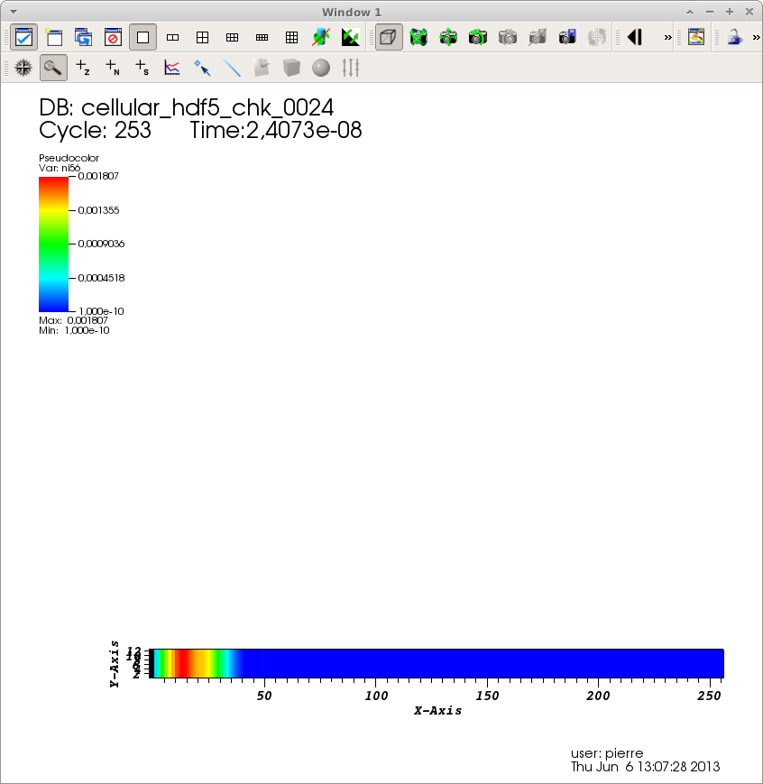
E. Égési tesztproblémák
Cellular Nuclear Burning. A Cellular szimuláció célja a Burn unit tesztje. Lényegét tekintve a probléma reguláris, állandó állapotú viselkedést mutat, az eredetileg egy dimenzióban leírt problémakört a FLASH most két dimenzióban oldja meg. A számítások során egy 13 izotópos alfa-láncot és pluszban nehézion reakciós hálózatot használunk fel.

Slide 52
F. Sugárzási energiatranszfer tesztszimulációk.
Infinite Medium, Energy Equilibration. A szimulációs könyvtár neve: MGDInfinite. Ez egy viszonylag egyszerű szimuláció, mivel nincs térbeli gradiens. A teljes számítási tartományban kezdetben be van állítva az ionok/elektronok és a sugárzás hőmérséklete, amelyek az idő előrehaladtával megközelítik egymást. Az elektronok és a sugárzási mező emisszióval és abszorpcióval cserélnek energiát és a HeatExchange unit szabályozza a rátát, amellyel az elektronok és az ionok egyensúlyba kerülnek. A sugárzási mezőt négy különböző sugárzási energia csoport reprezentálja. A szimuláció 10/cm értékű konstans opacitást használ.
Radiation Step Test. A könyvtár neve: MGDStep. A szimuláció négy csoport sugárzási diffúziót és elektron hővezetést, valamint konstans opacitást használ. A transzport opacitás a vákuumot közelítő nagyon alacsony értékre van beállítva. Ez egy egydimenziós szimuláció, ahol a kezdeti elektron és sugárzási hőmérsékletek nem folytonosak. Az idő előrehaladtával az energia a forróbb helyekről a hidegebb régiók felé áramlik, ezzel egyidejűleg a sugárzási hőmérséklet csökken, ahogyan az elektronok elnyelik az energiát.

Slide 53
G. Egyéb tesztproblémák
The non-equilibrium ionization test problem. A nemegyensúlyi ionizáció problémakör teszteli a FLASH kód képességeit a nemegyensúlyi ionizáció (NEI, non-equilibrium ionization) kezelésére (ionok elemgyakorisága). A szimuláció lépcsős hőmérsékleti profilon keresztülhaladó, stacionárius plazma áramlást használ.
The Delta-Function Heat Conduction Problem. A ConductionDelta nevű problémakör a Diffuse unit alapvető funkcióit teszteli. A szimuláció könnyen módosítható viszkozitási effektusok, nem konstans vezetőképesség, illetve egyéb diffúziós hatások hidrodinamikával való kombinálásának vizsgálata érdekében.
The HydroStatic Test Problem. Ez a szimuláció a Grid unitba implementált hidrosztatikus határfeltételek alapvető működését teszteli. Lényegét tekintve ez egy egydimenziós problémakör, de konfigurálható két, illetve három dimenzióban is. Egyéb fizikai hatások integrálása érdekében a teszt könnyedén módosítható a konfigurációs fájlokba történő egyéb unitok befoglalásával.
Hybrid-PIC Test Problems. Ez egy klasszikus plazma modell problémakör, amelyben ionnyaláb hatol be a plazmába. Az ionnyaláb lehet egy-, illetve kétdimenziós is.

Slide 54
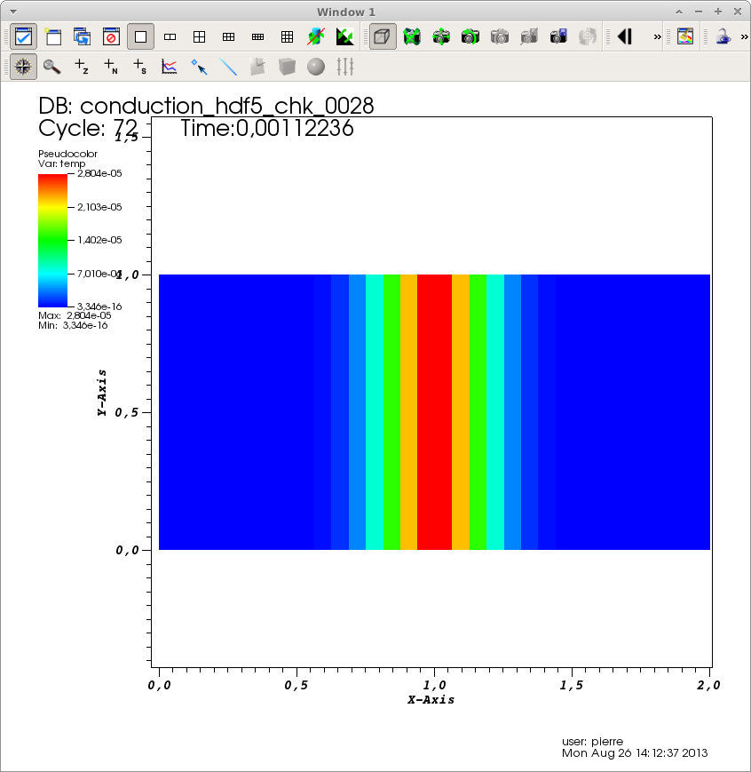

Slide 55
Full-physics Laser Driven Simulation. A LaserSLab szimuláció kiváló példája a realisztikus, lézer táplálta, nagy energiás (High Energy Density Physics, HEDP) kísérlet futtatására, mivel számos, a HEDP alkalmazások során előforduló jelenséget implementál, úgy mint 3T „unsplit” hidrodinamikát R-z geometriában, elektron hővezetést Spitzer vezetőképességgel, ion/elektron egyensúlyt, sugárzási diffúziót tabulált opacitással, lézeres sugárkövetést, valamint tabulált állapotegyenleteket. A szimuláció egy szilárd alumínium korongot megvilágító lézersugarat modellez R-z geometriában (ahol a lézernyaláb a z tengellyel koncentrikus), valamint két anyagot tartalmaz: CHAM (mint kamra) és TARG (mint cél). A nyaláb alacsony sűrűségű hélium gázon halad keresztül mielőtt eléri az alumínium korongot. A nyalábintenzitás nem egyenletes a nyaláb keresztmetszetét tekintve, hanem Gauss-szerű profillal írható le. Az alábbi paranccsal konfigurálható a szimuláció:
./setup -auto LaserSlab -2d -nxb=16 -nyb=16 +hdf5typeio \
species=cham,targ +mtmmmt +laser +uhd3t +mgd mgd_meshgroups=6 \
-parfile=example.par

Slide 56
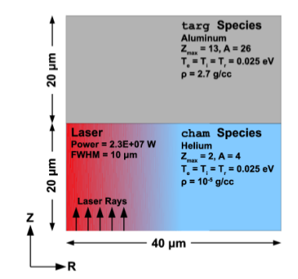
A LaserSlab szimuláció kezdeti paraméterei.

Slide 57
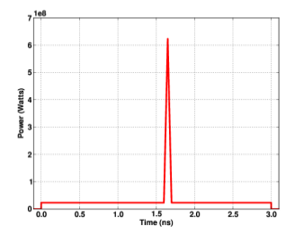
A nyalábintenzitás a LaserSLab szimulációban.

Slide 58
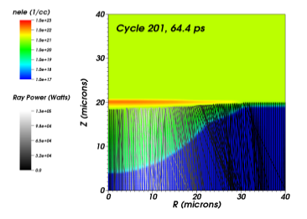
Az elektronok szám sűrűségi profil és 128 sugárkövetési trajektória.

Slide 59
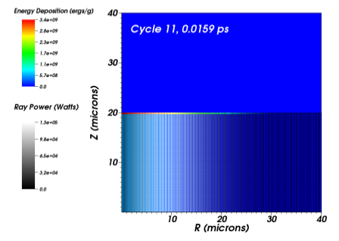
A DEPO nevű változó és 128 trajektória a szimuláció nagyon korai szakaszából.

Slide 60
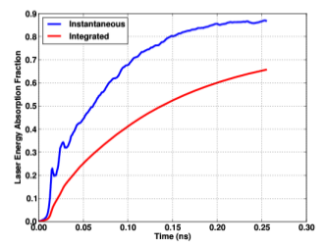
Az abszorbeált lézerenergia aránya a LaserSlab szimulációban.

Slide 61
H. 3T lökésfront szimulációk.
A FLASH kód legfrissebb verziója (4.0.1-es) képes szimulálni olyan plazmát, amelyben az ionok, elektronok hőmérséklete, illetőleg a sugárzási hőmérséklet eltérő (3T tárgyalásmód). Azokra a szimulációkra, amelyekre igaz a fenti állítás, különböző fizikai modellek vonatkoznak: elektronok termális vezetése, ion/elektron egyensúly, sugárzási emisszió, abszorpció és diffúzió.
Shafranov Shock. A Shafranov-probléma egy egydimenziós problémakör, mely kiváló lehetőséget biztosít az egydimenziós lökéshullámok szerkezetének tanulmányozásához két, eltérő hőmérsékletű anyagot (ionok és elektronok) tartalmazó plazma esetén. A problémakör konfigurálása entropikus advekciós esetben a következő:
./setup ShafranovShock -auto -1d +pm4dev -parfile=flash_Z2.par

Slide 62
Non-Equilibrium Radiative Shock. A nem egyensúlyi sugárzási lökésfront problémakör analitikai megoldása az állandó, egydimenziós sugárzási lökésnek, ahol az ionok és elektronok hőmérséklete megegyezik, de az elektronok és a sugárzás hőmérséklete eltér. A szimuláció során konstans opacitást tételezünk fel, tehát ez egy úgynevezett szürke szimuláció. A problémakör 3T hidrodinamikát használ, többcsoportos sugárzási diffúzióval, a szimuláció konfigurálása pedig a következő:
./setup -auto GrayDiffRadShock -1d +pm4dev mgd_meshgroups=1
Blast Wave with Thermal Conduction. A Reinicke-Meyer lökéshullám megoldás egy egyszeres hőmérsékletű, termális vezetőképességgel rendelkező folyadékban lévő lökésfrontot modellez. A problémakör konfigurálása az alábbi paranccsal lehetséges:
./setup -auto ReinickeMeyer -1d +pm4dev +spherical -parfile=flash_SPH1D.par

Slide 63
4., A HFD5 adatstruktúra kezelése a VisIt szoftverrel.
A VisIt egy szabad terjesztésű, párhuzamos működésű, interaktív vizualizációs szoftver, amely akár terabájt méretű párhuzamos adatcsomagokat is képes megjeleníteni. A VisIt kódot a Lawrence Livermore National Laboratory fejleszti:
https://wci.llnl.gov/codes/visit/
A program sokoldalú lehetőséget biztosít a FLASH futtatása során keletkező, nagy méretű adathalmazok megjelenítésére akár több dimenzióban is, amint azt a következőkben bemutatott VisIt képernyőképek is mutatják.

Slide 64
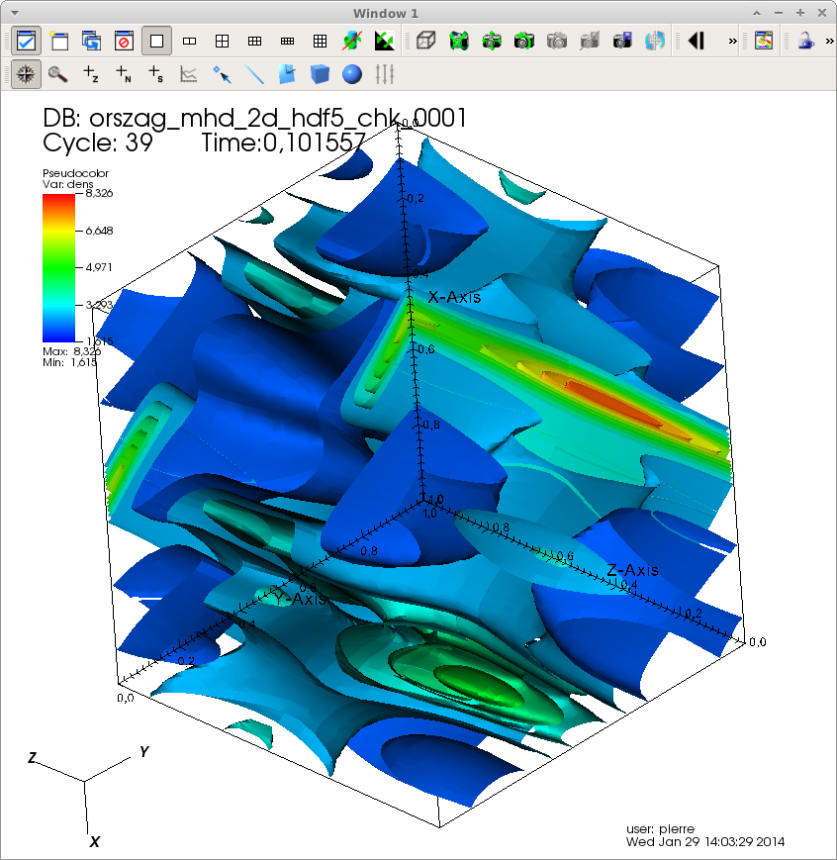

Slide 65
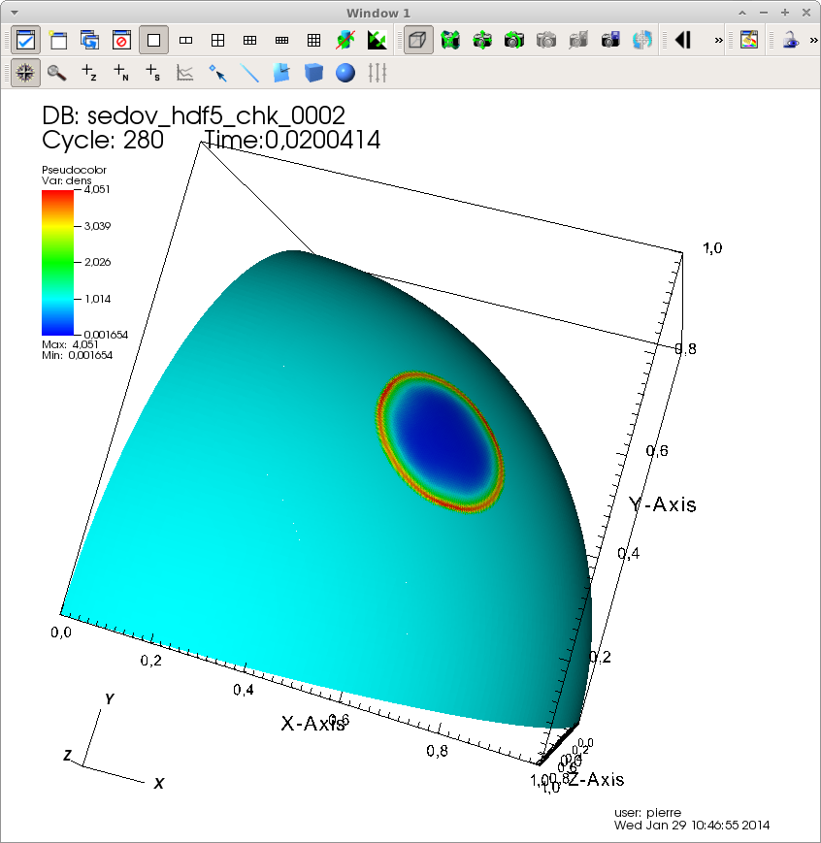

Slide 66
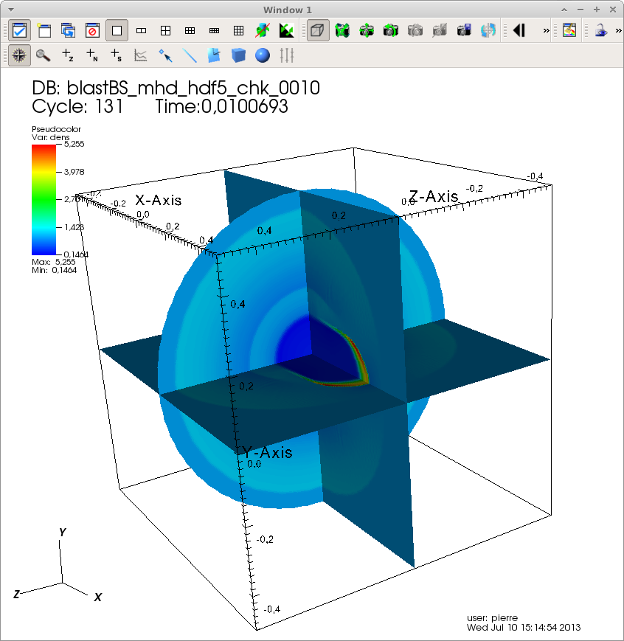

Slide 67
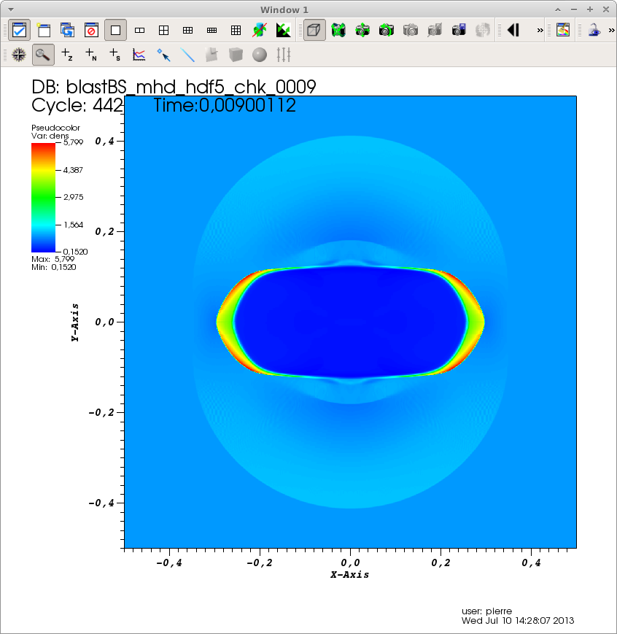

Slide 68
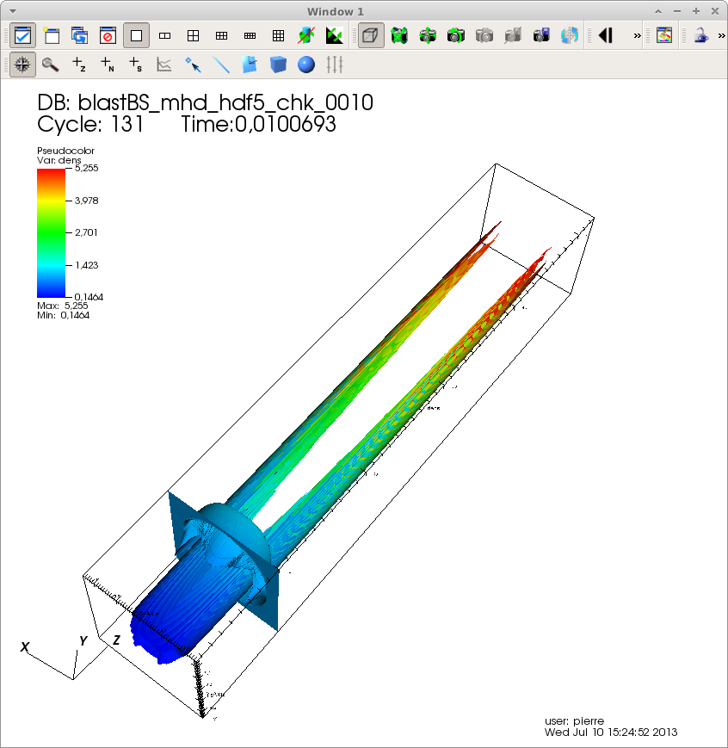

Slide 69
Kiválasztható, hogy melyik fizikai paramétert ábrázoljuk az idő függvényében. A programcsomag természetesen képes videót, animációt is készíteni az adatokból, amint az a korábbi fejezetekben mellékelt mpeg kiterjesztésű fájlokból is látható.
A VisIt rendkívül sok beállítási lehetőséggel rendelkezik, ezek részletes ismertetése messze meghaladja lehetőségeinket. Azonban a FLASH futtatása során létrejött HDF5 adatcsomagok gyors megjelenítéséhez elég az alábbi néhány lépést végigkövetni.
- az Open gombbal tudjuk a FLASH4/object könyvtárból megnyitni a megfelelő HDF5 adatbázist
- ezután az Add gombbal tudjuk kiválasztani a vizualizáció típusát és a fizikai jellemzőt, pl. pszeudokolor és sűrűség
- végül a Draw gomb segítségével megjeleníthetjük az adatokat
- a Play gomb lenyomásával pedig időben léptetve látjuk a kívánt mennyiséget.

Slide 70
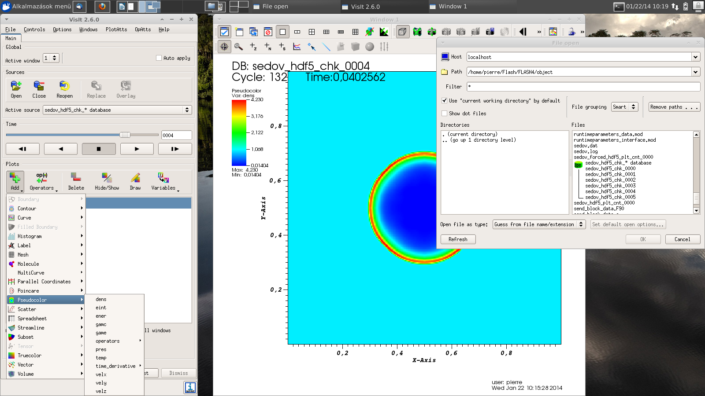

Slide 71
Videó/animáció létrehozásához a főmenüben található „Save movie” fület kell kiválasztanunk és a következő néhány egyszerű lépést elvégezve gyárthatjuk le a fájl a megfelelő opciók megjelölésével (célszerű az ffmpeg program eltávolítása a bináris könyvtárakból, mivel problémát okozhat). Videók jó minőségű készítéséhez inkább ajánlott megoldás a *.ppm kiterjesztésű pillanatképek elkészítése (ez nagyobb szimulációk és az ezzel járó tetemes adatmennyiség mellett napokat is igénybe vehet), majd ezeket pl. az ffmpeg programmal mozgóképpé fűzhetjük össze:
ffmpeg -r 10 -y -i movie%04d.ppm -q:v 1 -b:v 9600 movie.mp4
Fontos fülek még a VisIt főmenüből elérhető PlotAtts és az OpAtts gombok, ezek segítségével lehet ugyanis a különböző ábrázolások, illetve operátorok lényeges paramétereit módosítani (pl. ábrázolási tartomány, logaritmikus skála, színkódok alkalmazása, stb.)
Az ábrázolási ablakban (tipikusan Window 1, ebből több is lehet természetesen) a jobb egérklikkel lehet előhozni egy újabb menüt, itt főként a különböző operátorok alkalmazását incializálhatjuk (melyek akár egymást is követhetik), de itt is hozzáadhatunk új plot-okat a már meglevőhöz.

Slide 72
5., Új fizikai probléma definiálása, konfigurálása.
Bár a FLASH kód számos előre definiált problémakört tartalmaz, a felhasználók nyilván szeretnék a saját fizikai problémájukat szimulálni. Ehhez új alkönyvtárat kell létrehozni a
FLASHX/source/Simulation/SimulationMain
könyvtárban, ahol a program a szükséges fájlokat keresni fogja. Ezek a következőek:
Config: felsorolja a problémához szükséges unitokat, változókat, definiálja a futtatási paramétereket, illetve értéket is adhat nekik.
Makefile: a szimulációhoz fontos make include fájl
Simulation_data.F90: Fortran modul, ami a szimuláció számára szükséges specifikus adatokat és paramétereket tárolja
Simulation_init.F90: Fortran rutin, ami a futási paramétereket olvassa ki és egyéb szükséges inicializálásokat végez
Simulation_initBlock.F90: Fortran rutin, ami az egyedi blokkok kezdeti feltételeit állítja be
flash.par: szövegfájl, ami a futási paraméterek értékeit adja meg (felülírja a Config default értékeit).

Slide 73
Példa a Config fájlra (Sod probléma):
# configuration file for our example problem
REQUIRES Driver
REQUIRES physics/Eos/EosMain/Gamma
REQUIRES physics/Hydro
PARAMETER sim_rholeft REAL 1. [0 to]
PARAMETER sim_rhoright REAL 0.125 [0 to]
PARAMETER sim_pleft REAL 1. [0 to]
PARAMETER sim_pright REAL 0.1 [0 to]
PARAMETER sim_uleft REAL 0.
PARAMETER sim_uright REAL 0.
PARAMETER sim_xangle REAL 0. [0 to 360]
PARAMETER sim_yangle REAL 90. [0 to 360]
PARAMETER sim_posn REAL 0.5

Slide 74
Értelemszerűen felhasználjuk a Gamma-állapotegyenlet és a Hydro unitot, a definiált paraméterek pedig a diszkontinuitás bal, illetve jobb oldalán szereplő sűrűség, nyomás, sebesség, stb. értékek a megfelelő FORTRAN változótípus megadásával, illetve az értelmezett tartománnyal.
Példa a Simulation_data.F90 fájlra, ahol a felhasznált változókat adhatjuk meg:
module Simulation_data
implicit none
!! Runtime Parameters
real, save :: sim_rhoLeft, sim_rhoRight, sim_pLeft, sim_pRight
real, save :: sim_uLeft, sim_uRight, sim_xAngle, sim_yAngle, sim_posn
real, save :: sim_gamma, sim_smallP, sim_smallX
!! Other unit variables
real, save :: sim_xCos, sim_yCos, sim_zCos
end module Simulation_data

Slide 75
Talán a legfontosabb konfigurációs fájl a flash.par, egy példa ennek tartalmára (Sod probléma):
# Density, pressure, and velocity on either side of interface
sim_rhoLeft = 1.
sim_rhoRight = 0.125
sim_pLeft = 1.
sim_pRight = 0.1
sim_uLeft = 0.
sim_uRight =0.
# Angle and position of interface relative to x and y axes
sim_xangle = 0
sim_yangle = 90.
sim_posn = 0.5

Slide 76
# Gas ratio of specific heats
gamma = 1.4
geometry = cartesian
# Size of computational volume
xmin = 0.
xmax = 1.
ymin = 0.
ymax = 0.
# Boundary conditions
xl_boundary_type = "outflow"
xr_boundary_type = "outflow"
yl_boundary_type = "outflow"
yr_boundary_type = "outflow"

Slide 77
# Simulation (grid, time, I/O) parameters
cfl = 0.8
basenm = "sod_"
restart = .false.
# checkpoint file output parameters
checkpointFileIntervalTime = 0.2
checkpointFileIntervalStep = 0
checkpointFileNumber = 0
# plotfile output parameters
plotfileIntervalTime = 0.
plotfileIntervalStep = 0
plotfileNumber = 0

Slide 78
nend = 1000
tmax = .2
run_comment = "Sod problem, parallel to x-axis"
log_file = "sod.log"
eint_switch = 1.e-4
plot_var_1 = "dens"
plot_var_2 = "pres"
plot_var_3 = "temp"
# AMR refinement parameters
lrefine_max = 6
refine_var_1 = "dens"

Slide 79
# These parameters are used only for the uniform grid
#iGridSize = 8
#defined as nxb * iprocs
#jGridSize = 8
#kGridSize = 1
iProcs = 1 #number or procs in the i direction
jProcs = 1
kProcs = 1

Slide 80
# When using UG, iProcs, jProcs and kProcs must be specified.
# These are the processors along each of the dimensions
#FIXEDBLOCKSIZE mode ::
# When using fixed blocksize, iGridSize etc are redundant in
# runtime parameters. These quantities are calculated as
# iGridSize = NXB*iprocs
# jGridSize = NYB*jprocs
# kGridSize = NZB*kprocs
#NONFIXEDBLOCKSIZE mode ::

Slide 81
# iGridSize etc must be specified. They constitute the global
# number of grid points in the physical domain without taking
# the guard cell into account. The local blocksize is calculated
# as iGridSize/iprocs etc.
Itt a # karakterrel jelölt megjegyzés sorokat követő különböző blokkokban beállítjuk a szimulációban vizsgált fizikai tulajdonságok kezdeti értékeit (nyomás, sűrűség, sebesség) és a főbb jellemvonásokat (fajhőhányados), illetve a vizsgálati tartomány paramétereit (térbeli elhelyezkedés, koordináta rendszer típusa, peremfeltételek, a számítási térrész mérete, stb.). Ezután a szimuláció futását befolyásoló adatok megadása következik, mint pl. az ellenőrzési pontok paraméterezése, a futási idő megadása, a rács tulajdonságainak és a felbontás finomításának definiálása, a vizsgált fizikai paraméterek megadásával együtt.

Slide 82
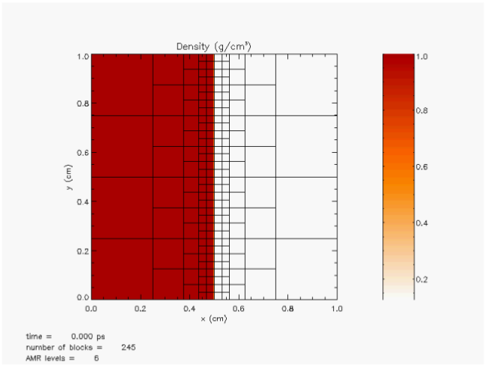
A fentebb vázolt paraméterek például az alábbi ábrán látható eloszlást definiálják a kezdeti sűrűségre vonatkozóan a számítási tartományban:

Slide 83
A következő oldalakon egy saját definiálású szimuláció futási eredményeit láthatjuk.
A teszt egyfajta Sedov-típusú robbanás, melynek centruma körül különböző sugarú és
geometriájú „falak” találhatóak. A FLASH kód kiválóan szemlélteti a robbanás során a falakba
beleütköző anyag örvénylését, kavarodását.
A következő 3x3 dián a szimuláció pillanatképeiből szemezgetünk, a sűrűség, a nyomás és
a hőmérséklet logaritmusa szerepel a 1., a 310., illetve a 610. lépésben.
A szimuláció számos egyedileg módosított paramétert tartalmaz. A kód futtatása a szegedi
szuperszámítógépen történt, az eredményül kapott hdf5 kiterjesztésű adathalmaz mérete
hozzávetőleg 50 gigabájt volt.

Slide 84
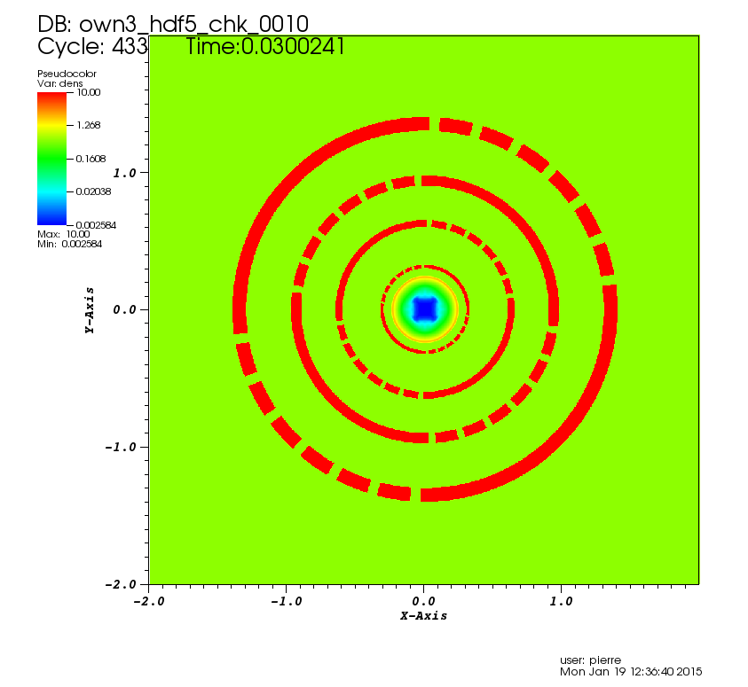

Slide 85
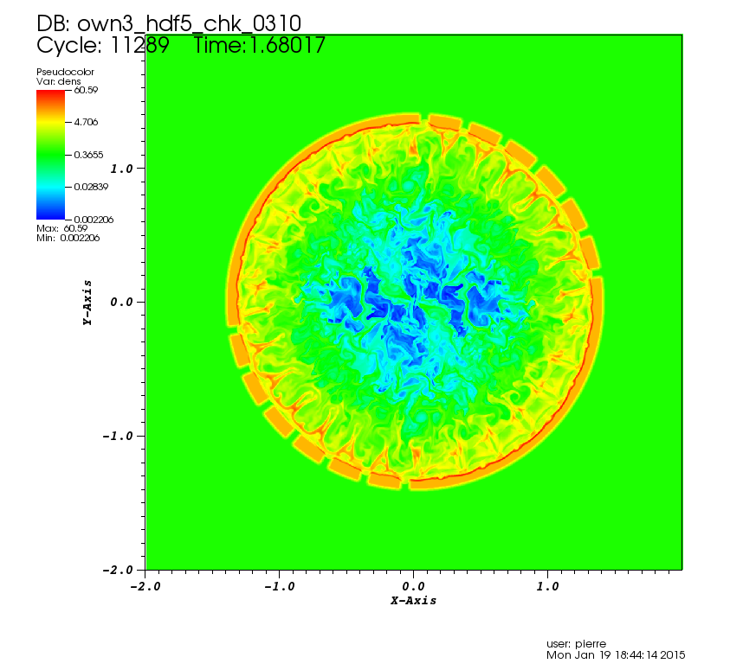

Slide 86
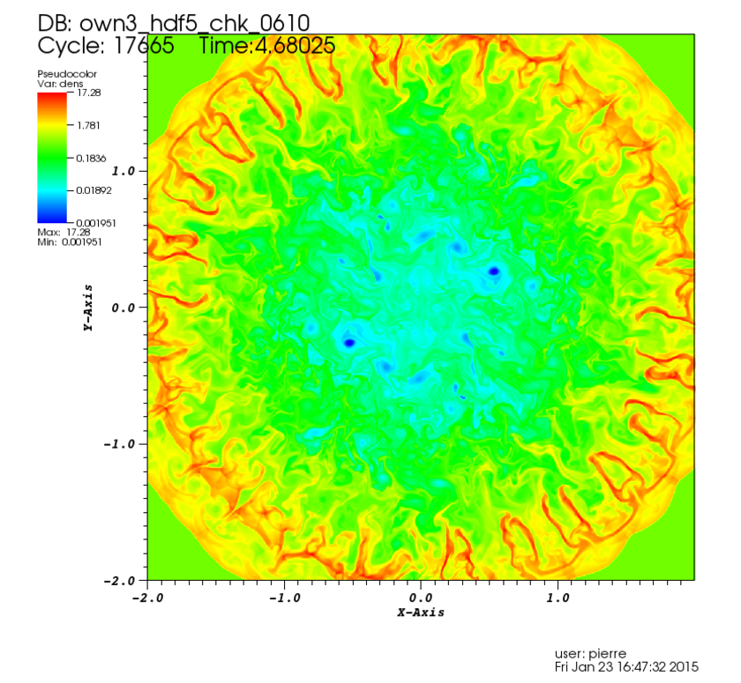

Slide 87
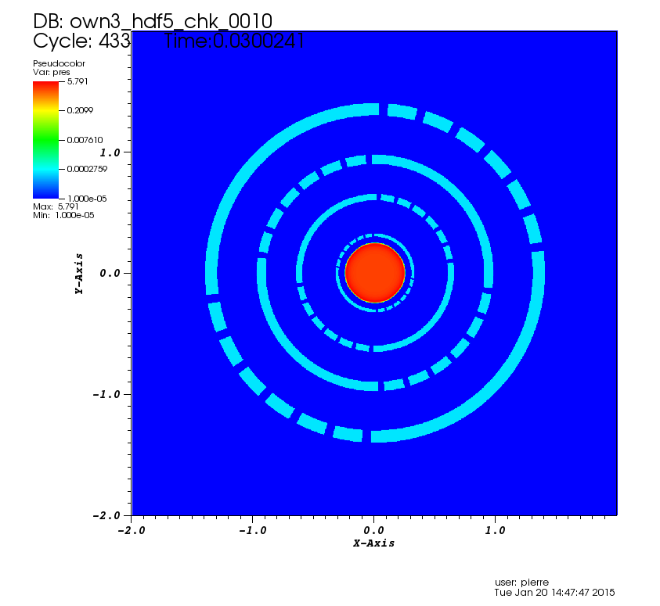

Slide 88
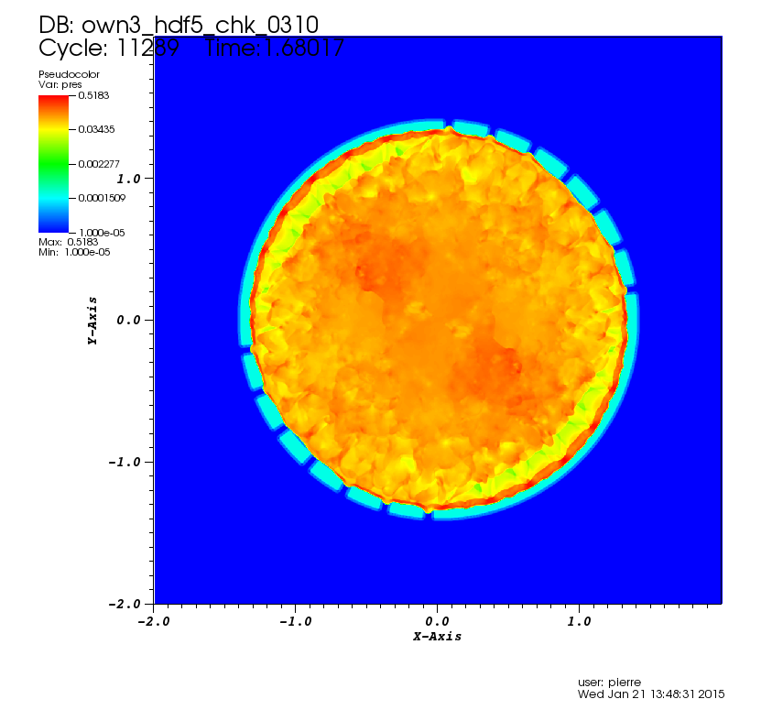

Slide 89
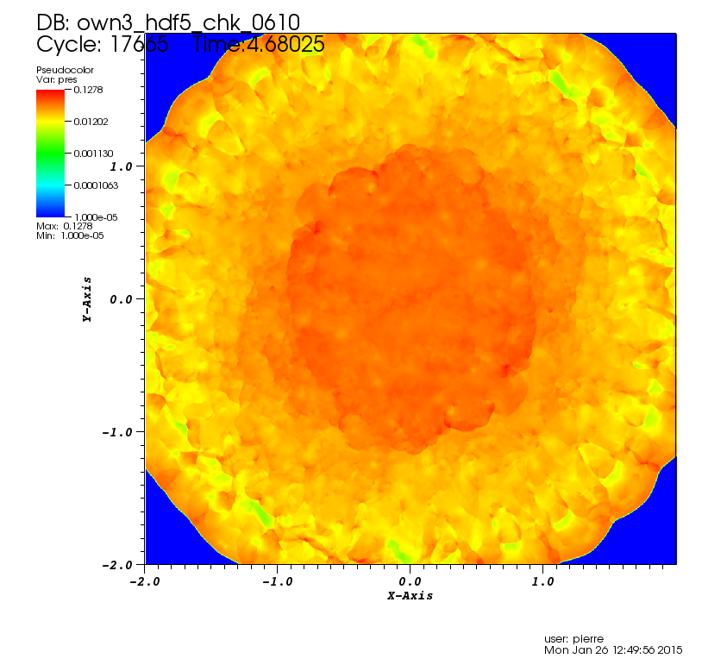

Slide 90
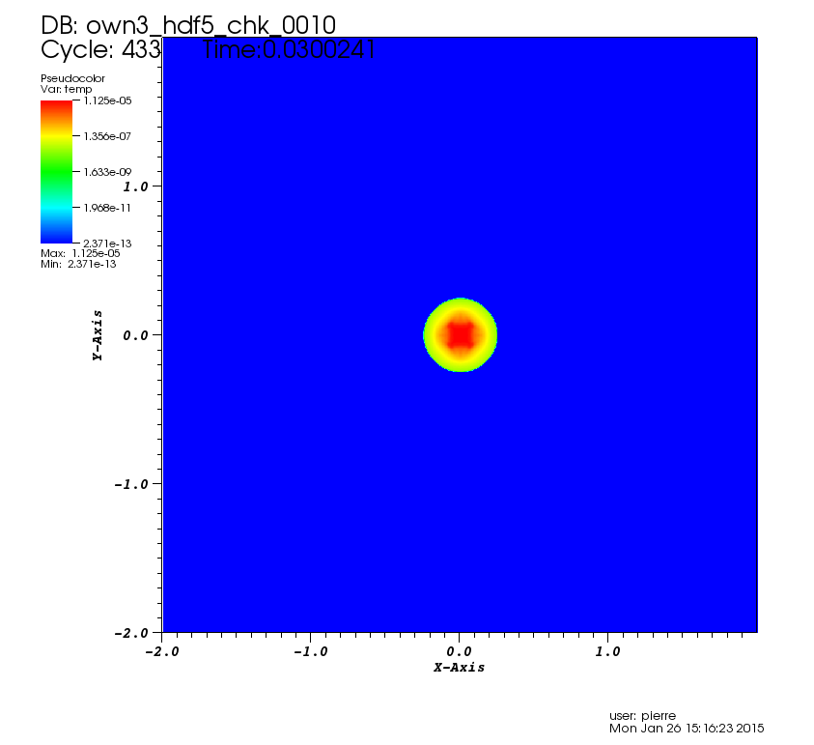

Slide 91
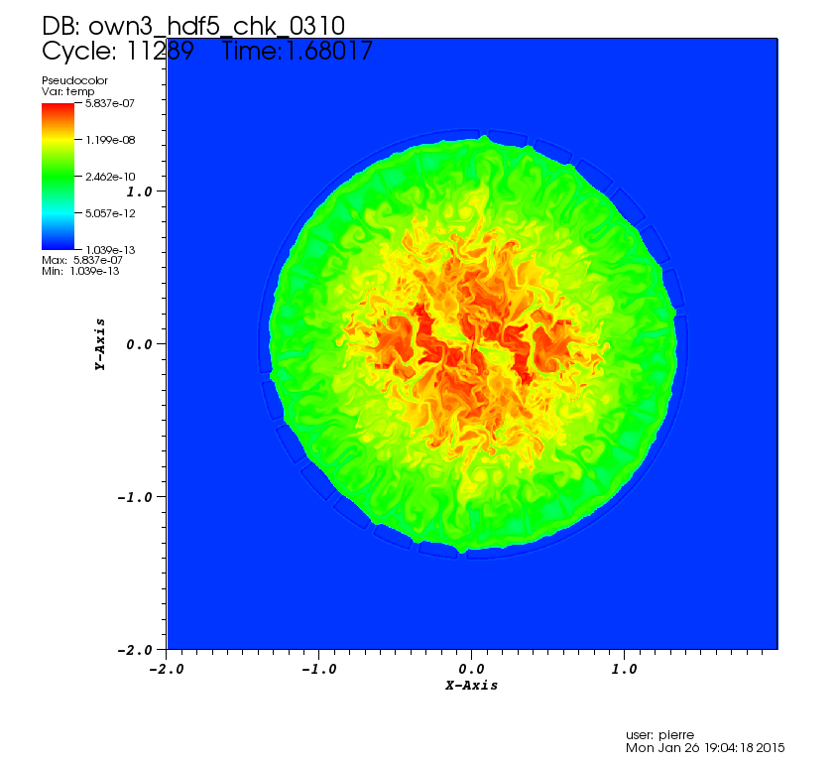

Slide 92
